Slide 1



Análisis visual de series temporales combinando técnicas de minería de datos (DM) y aprendizaje profundo (DL)
María Inmaculada Santamaría Valenzuela
Directores
David Camacho Fernández
Víctor Rodríguez Fernández
Notes:
Hola, buenos días, Con la venia voy a presentar…
…

Slide 2
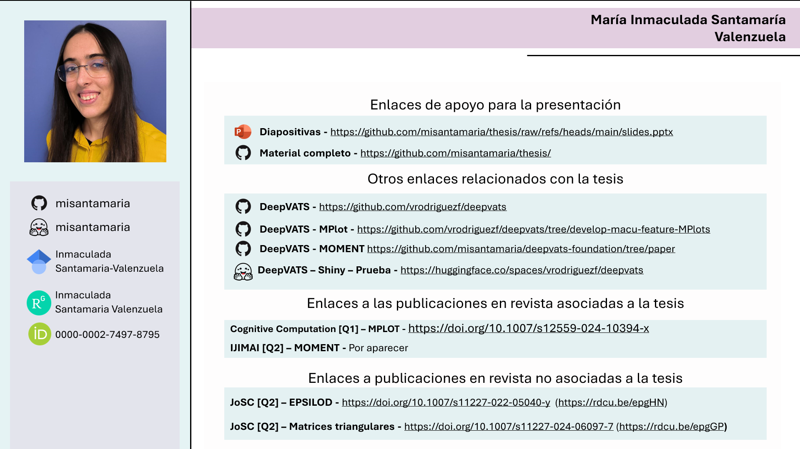

Tarjeta de presentación
https://github.com/misantamaria/thesis/raw/refs/heads/main/TarjetaPresentacion.pdf
Notes:
(No hace falta que te enrolles)
QR de la tarjeta de presentación. Si accedéis…
Podéis encontrar las diapositivas que estamos viendo, el material asociado a la tesis, los repositorios de GitHub asociados a la investigación, los enlaces a las principales publicaciones realizadas y mis perfiles de investigación (orcid, scholar, researchGate..)
EPSILOD -> Stencils -> Apoyo en la corrección de la no convergencia del algoritmo actual (Limitación de los valores para alejarlos del 1)
Matrices triangulares -> Algoritmo reparto de memorias. El balanceo no ayudaba

Slide 3
Contenido
Introducción
Herramientas y metodología
Resultados experimentales
Discusión
Conclusiones y trabajo futuro
Notes:
La presentación se estructura en 5 bloques principales..

Slide 4
1/5
Introducción

Slide 5
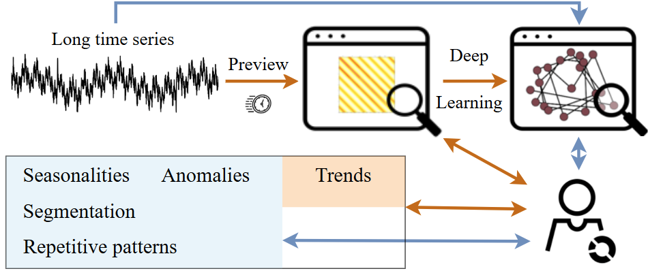

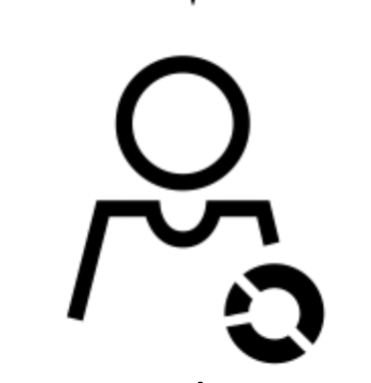
Series temporales
Introducción
Metodología
Resultados
Discusión
Conclusiones
Tiempo | Variable 1 | …. | Variable N >= 1
7:00 AM | 100 |  | 0
11:00 AM | 0 |  | 50
03:00 PM | 0 |  | 50
06:30 PM | 100 |  | 0
07:00 PM | 0 |  | 50
10:00 PM | 0 |  | 50
Espacio
Eventos
Tiempo
Observa
Registra
Analiza
Notes:
El trabajo versa sobre series temporales
Una serie temporal no es más que una secuencia de datos asociados a tiempos concretos
Ejemplo: Se nos rompe la lavadora y estamos atentos a cuántos pitidos suenan y/o el tono. => Serie temporal de Hzs a lo largo del tiempo

Slide 6




Series temporales | Análisis
Introducción
Metodología
Resultados
Discusión
Conclusiones
Evitar problemas​
(máquinas, apagón)
Monitorizar
(evolución a tratamiento)
Predecir valores
(finanzas)
Gestionar
(transporte, stock)
Notes:
¿Para qué se usan? Aplicaciones útiles
Modelamos la realidad para conocer/analizar/predecir estados
No hace falta puntero

Slide 7



Series temporales | Análisis visual
Introducción
Metodología
Resultados
Discusión
Conclusiones
Facilita la interpretación
Apoya las decisiones en analistas no expertos en la herramienta
Mejora la comunicación de los hallazgos
Análisis Visual Series Temporales
Notes:
¿Para qué se usan? Aplicaciones útiles
Modelamos la realidad para conocer/analizar/predecir estados

Slide 8
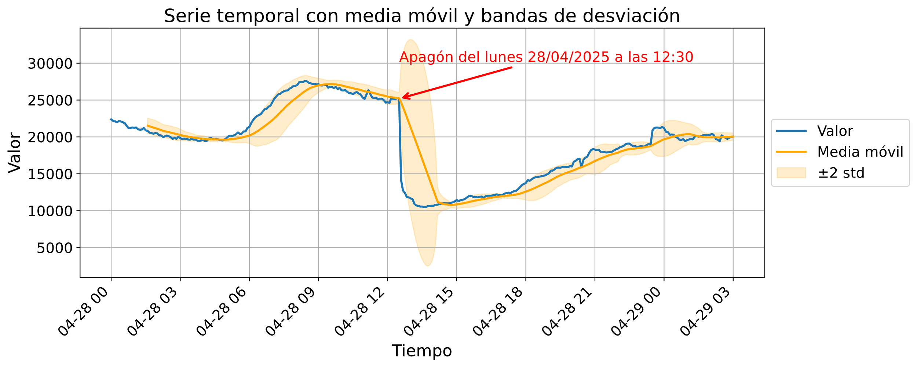


Análisis visual básico | Caso práctico | apagón 28/04/2025 1/3
Introducción
Metodología
Resultados
Discusión
Conclusiones
Demanda real de energía eléctrica
el día 28 de abril de 2025 en la Península Ibérica (MW)
Notes:
Un ejemplo práctico es el apagón del 28 de abril. Es un ejemplo que ocurrió posteriormente al cierre de la tesis, que no está contenido y se ha usado únicamente para la exposición de las distintas técnicas
La imagen muestra un análisis básico usando la media móvil y la desviación típica/estándar para el apagón del 28 de abril de 2025

Slide 9
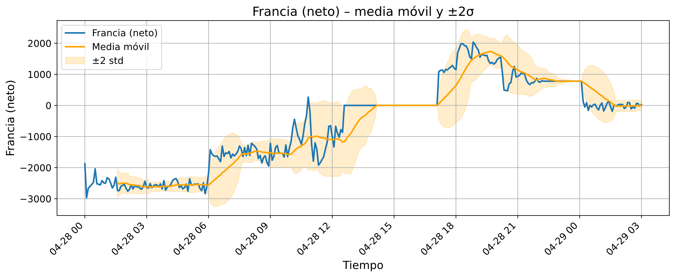
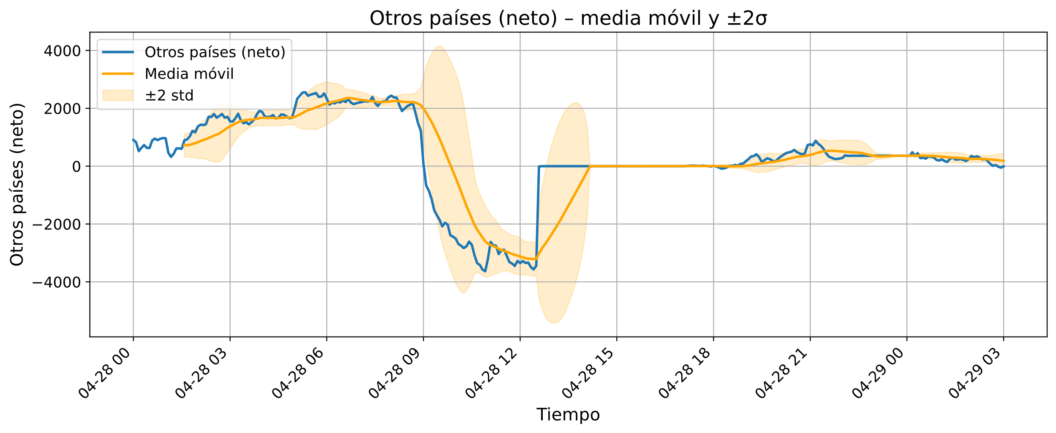
Análisis visual básico | Caso práctico | apagón 28/04/2025 2/3
Introducción
Metodología
Resultados
Discusión
Conclusiones
Gráficas de exportación e importación de energía eléctrica
MW
> 0 Importar
<0 Exportar
tiempo
Con Francia
Con otros países / zonas geográficas
Leyenda
Exportamos energía a Francia
Francia bloquea a España para protegerse del apagón
Importamos hasta estabilizar
Notes:
Análisis básico de las gráfica de exportación e importación de energía eléctrica de la Península Ibérica con otros países o zonas geográficas.

Slide 10
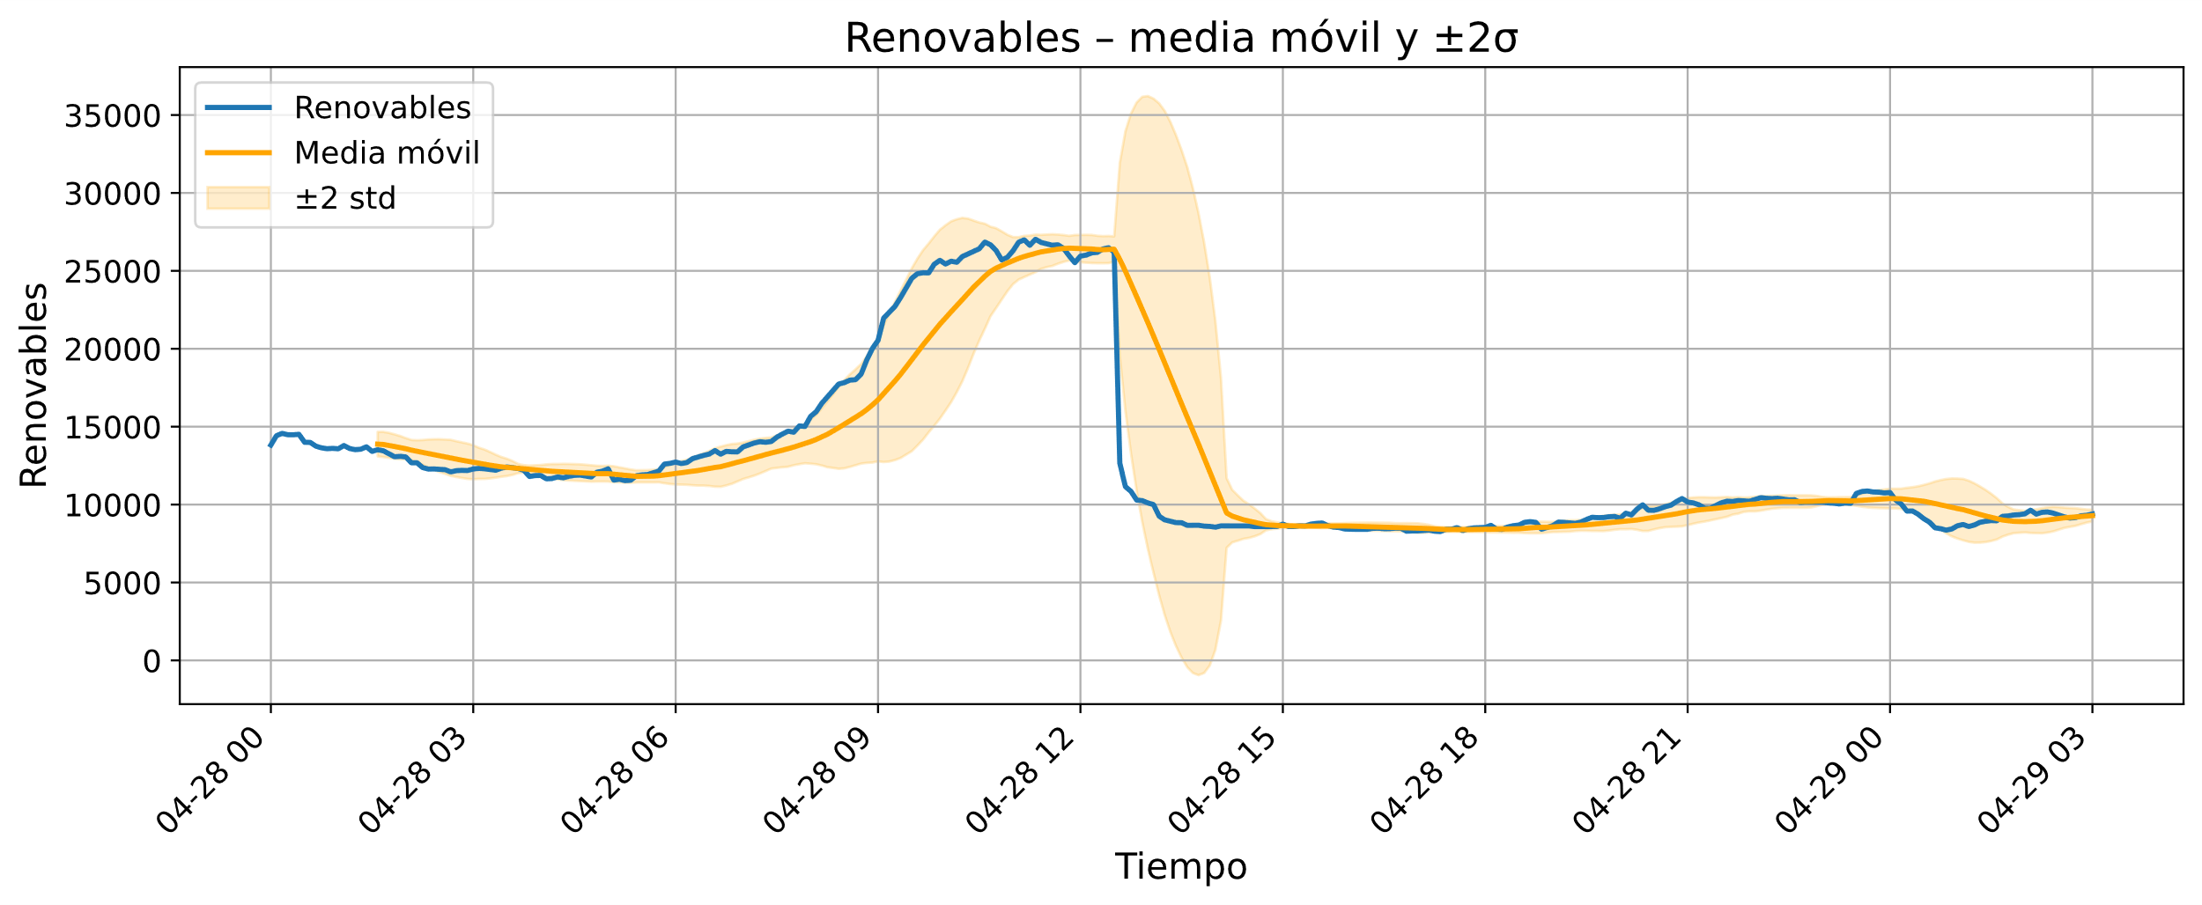
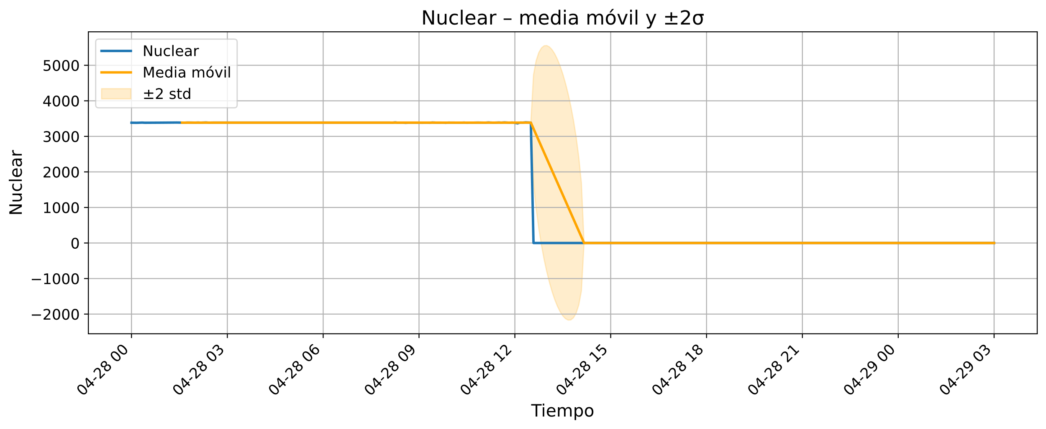
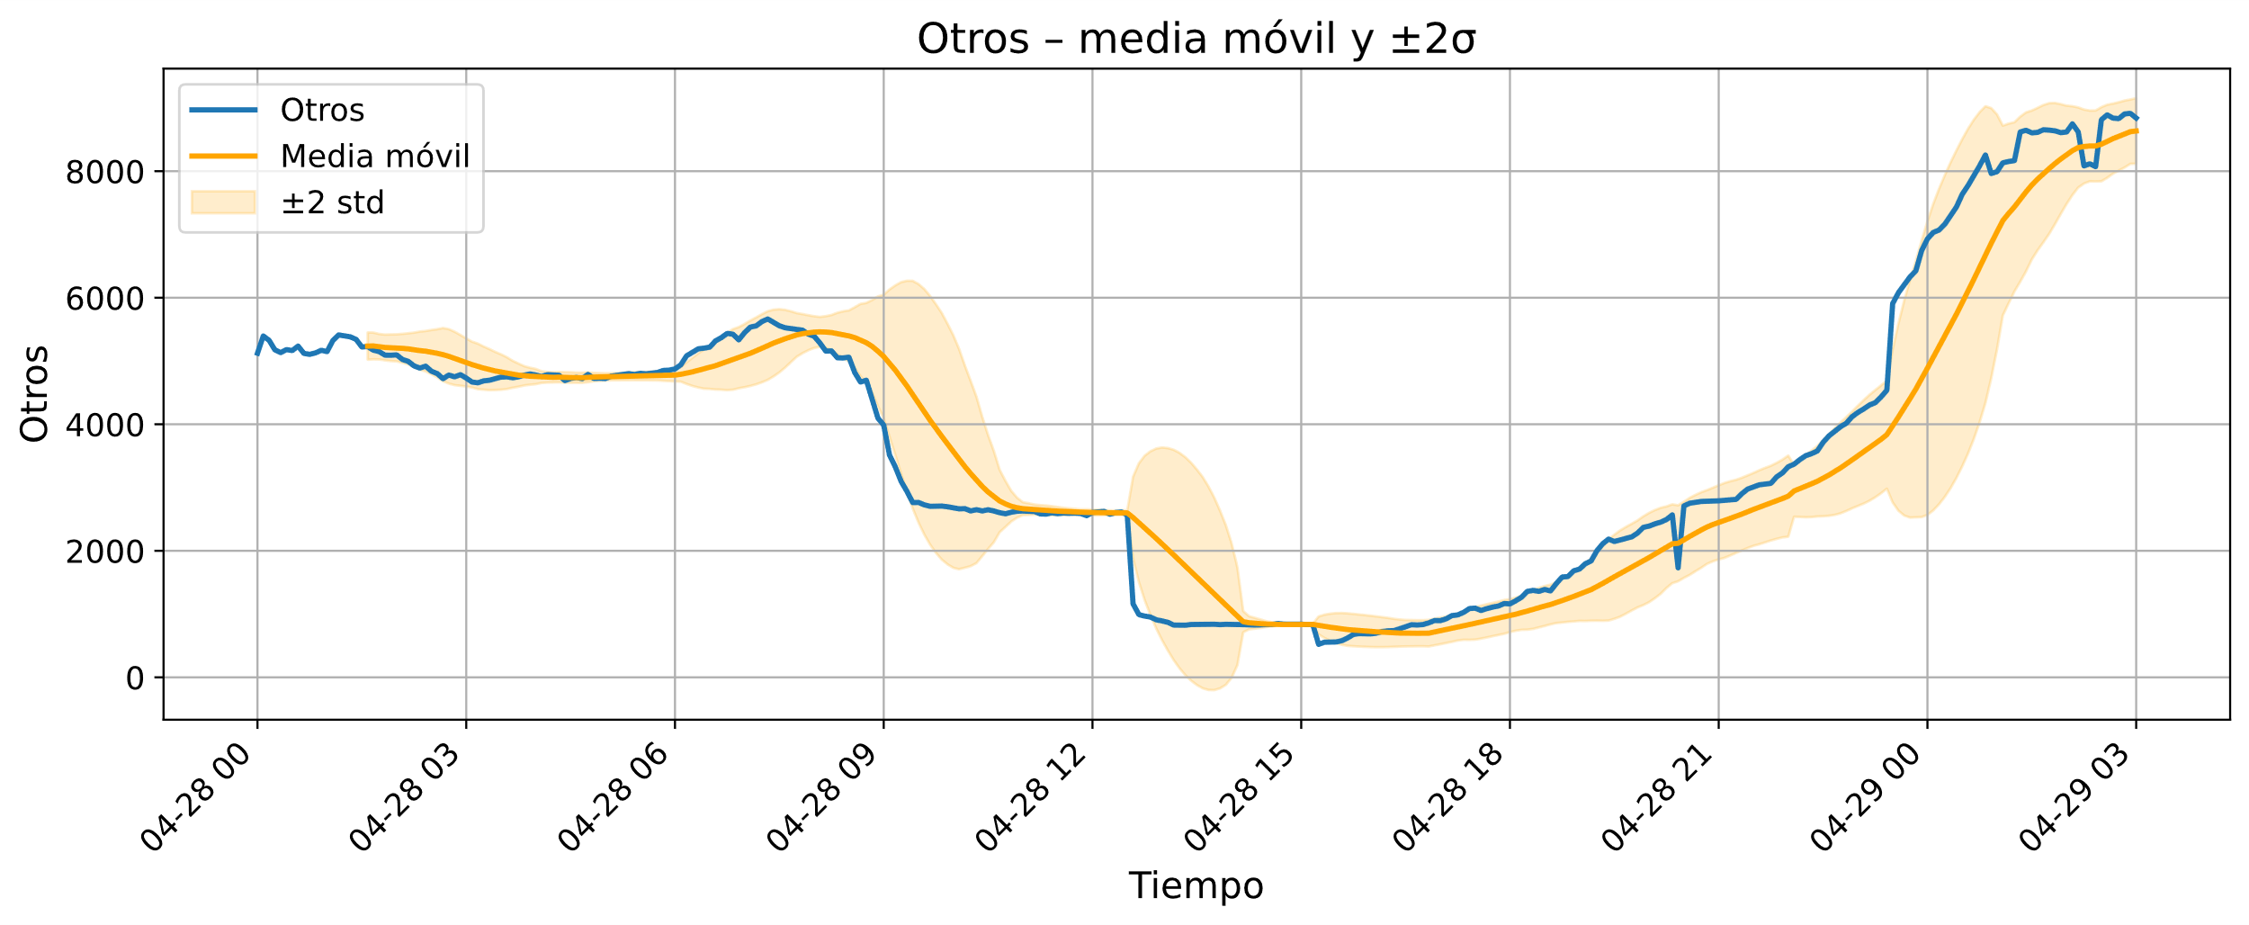
Análisis visual básico | Caso práctico | apagón 28/04/2025 3/3
Introducción
Metodología
Resultados
Discusión
Conclusiones
Gráficas de generación de energía
Fuentes renovables
Centrales nucleares
Gas
Carbón
Ciclo combinado
Cogeneración y residuos
Otros (principalmente ciclo combinado – gas)
Leyenda
Exportamos energía a Francia
Francia bloquea a España para protegerse del apagón
Importamos hasta estabilizar
Notes:
Francia tiraba con 2000, las otras fuentes (principalmente ciclo combinado) levantaron (hasta 8000MV)

Slide 11
Análisis visual: Técnicas y campos de estudio
Introducción
Metodología
Resultados
Discusión
Conclusiones
Tareas
Áreas de estudio
Clasificación
Detección de anomalías
Estadística
Minería de datos (DM)
Imputación
Detección de tendencias
Análisis de señales
Aprendizaje profundo (DL)
Predicción
Segmentación
Notes:
Esta serie temporal es muy sencilla de analizar. ¿Qué hacemos para series más complejas o análisis pás profundos? Tenemos las tareas… analizables desde las perspectivas de las áreas de studio … En la tesis nos quedamos con

Slide 12
Objetivo
Introducción
Metodología
Resultados
Discusión
Conclusiones
Tenemos
Existen herramientas
Buscamos
DL
DM
Escalable
Uni/multivariable
DL
DL
Escalable
Fácil de interpretar
Rápido
Completo
Problemas de escalabilidad
Difícil de interpretar
Costoso en memoria y tiempo
DM
Rápido
Fácil de interpretar
Mayormente univariable
Notes:
Tener Cuidado. Rápido pq hay versiones pre-entrenadas no “porque no se entrenen”

Slide 13
Hipótesis
Introducción
Metodología
Resultados
Discusión
Conclusiones
Hipótesis global
Mejorar análisis visual interactivo de series temporales con Aprendizaje Profundo (DL) y Minería de datos (DM) para ganar interpretabilidad, interactividad
Hipótesis I
Hipótesis II
La adición de DM ayuda a obtener gráficos más interpretables y rápidos
Los modelos fundacionales ayudan a mejorar la interpretabilidad de las herramientas de Análisis Visual basadas en Deep Learning
13
Notes:
¿Cuál es la hipótesis de la tesis? La hipótesis global de la tesis es..
Se divide en dos centradas en DM y DL
Por un lado.. Por el otro..

Slide 14
2/5
Herramientas y metodología

Slide 15
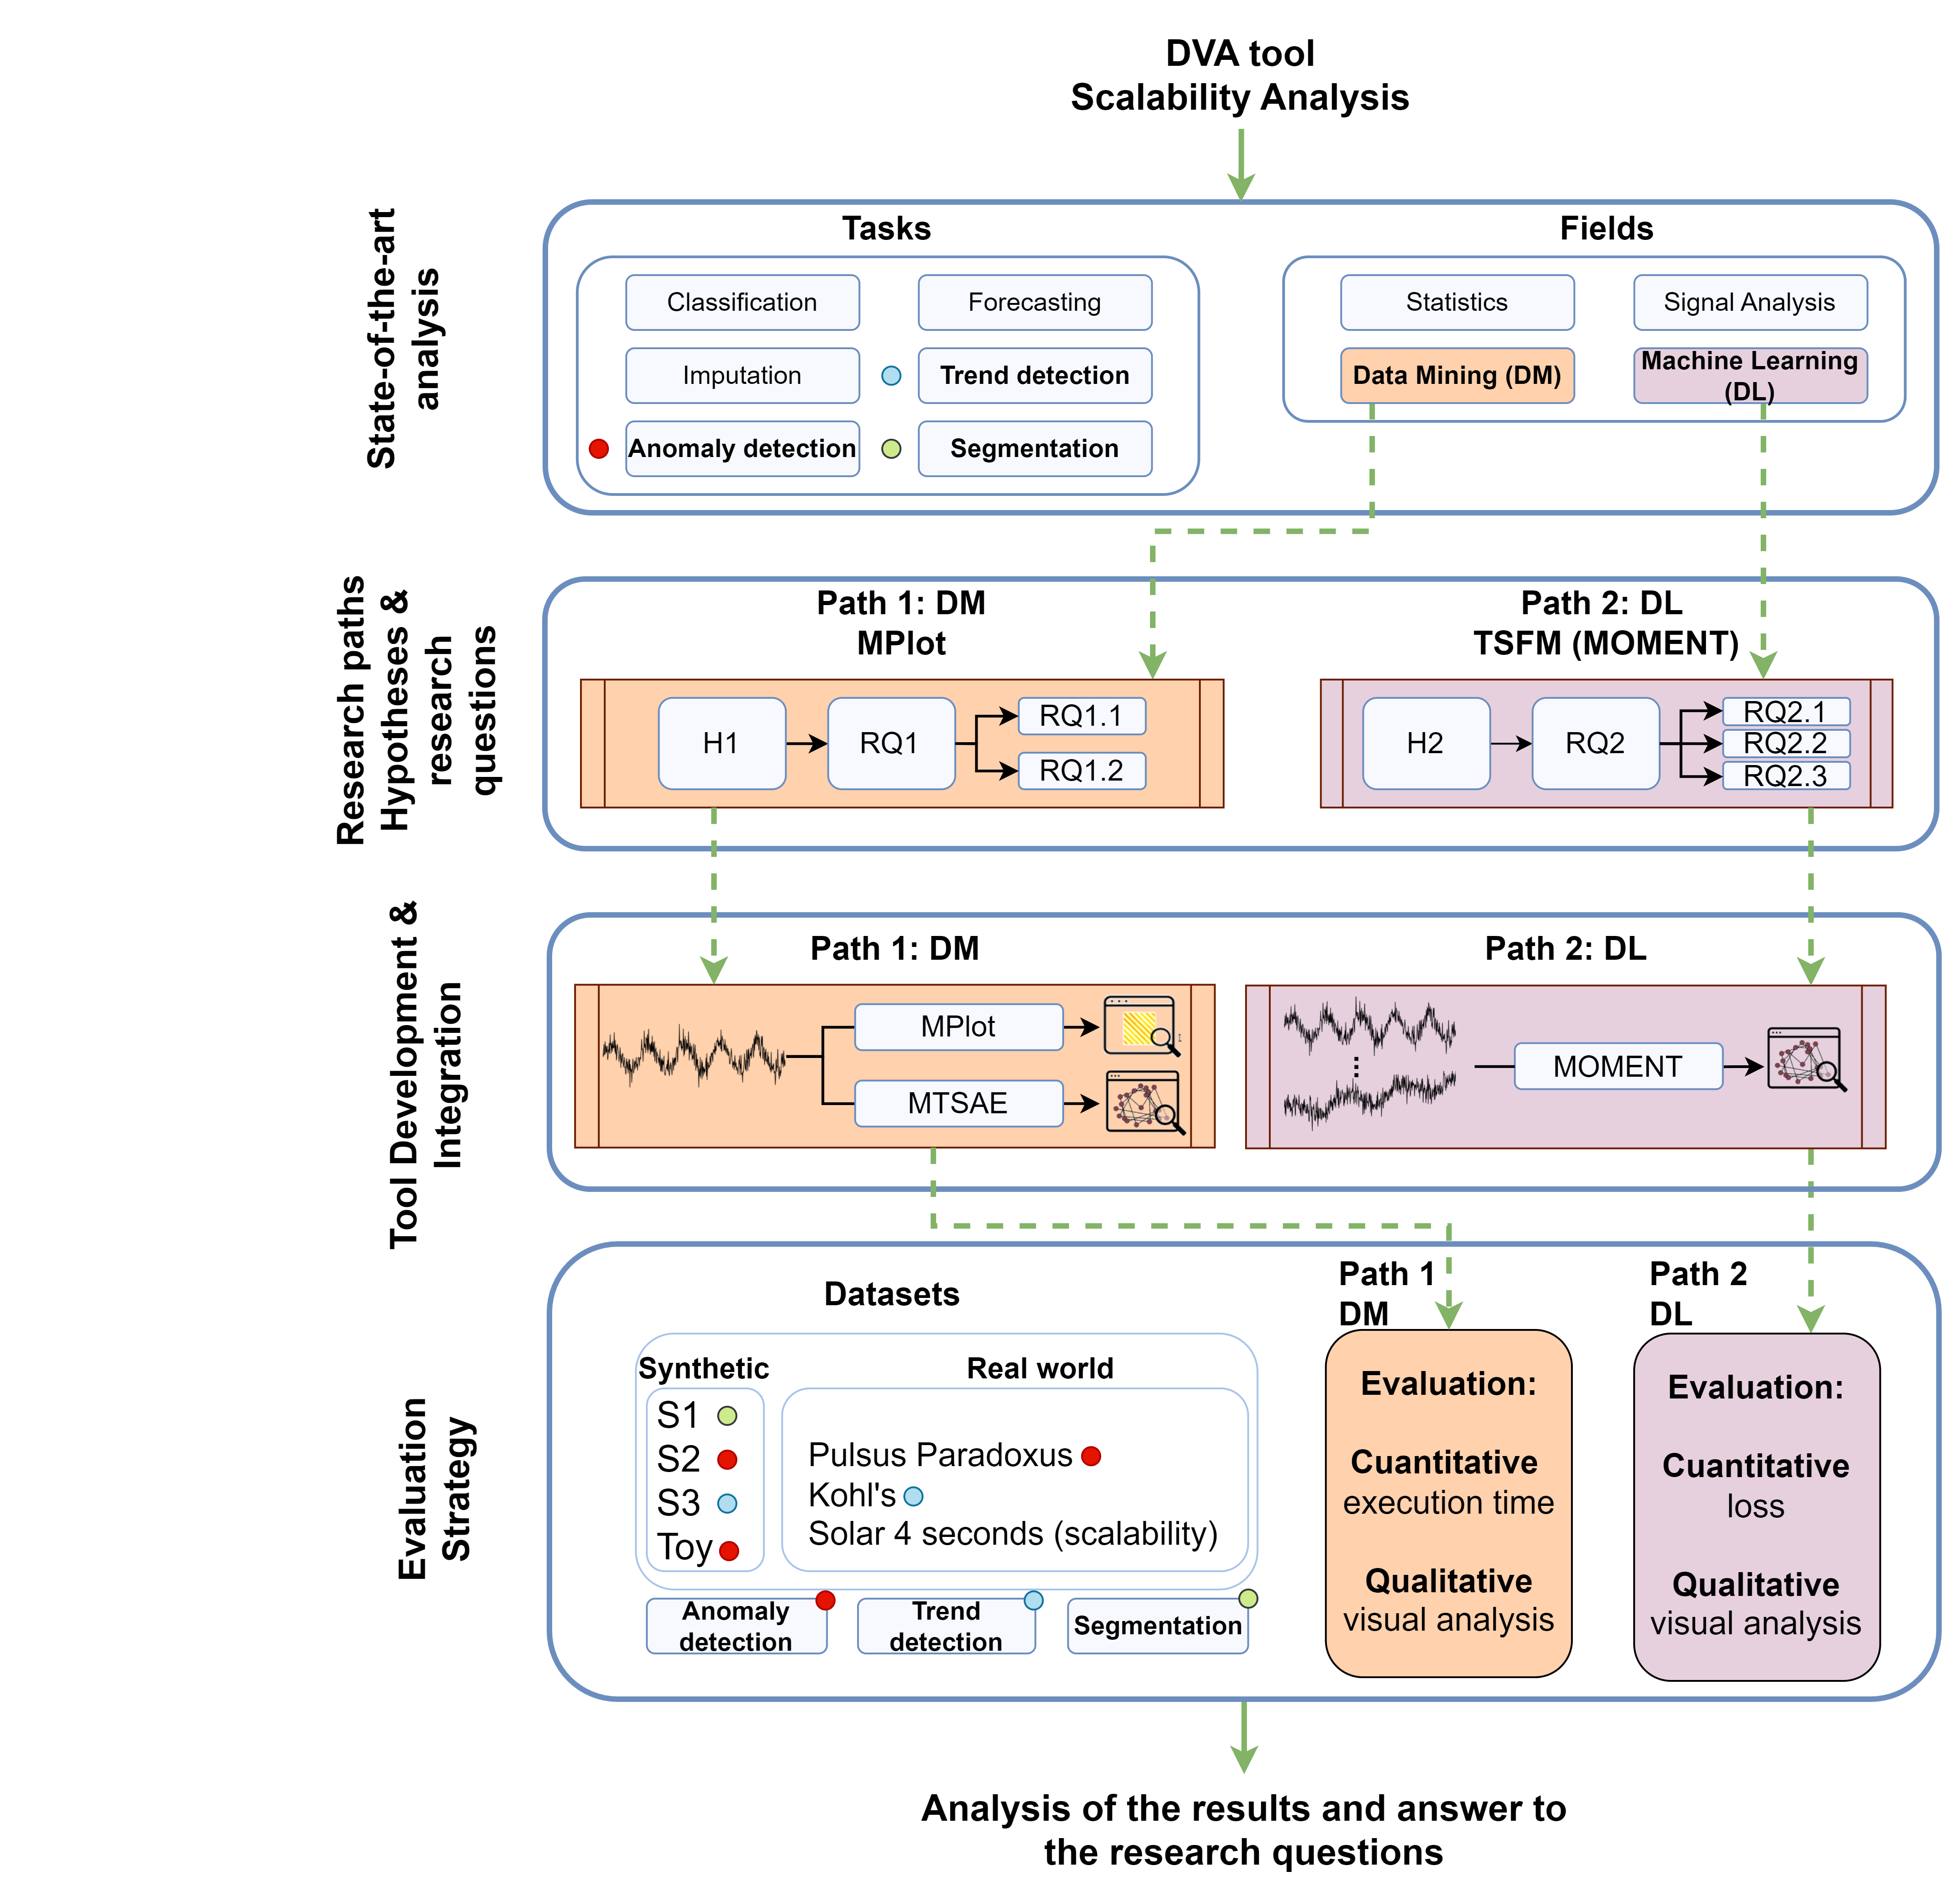
Metodología y herramientas
Introducción
Metodología
Resultados
Discusión
Conclusiones
Herramientas:
De análisis con Deep Learning
De análisis con Data Mining
Nuestro entorno de pruebas
Metodología
Análisis de escalabilidad
Selección de herramientas
Evaluación
15
Notes:
En el documento de la tesis se muestra este esquema de la metodología.
Nos centraremos en las herramientas de DL, DM y el entorno de pruebas así como el análisis de escalabilidad de la herramienta actual, la selección de herramientas y la evaluación de la integración realizada.

Slide 16

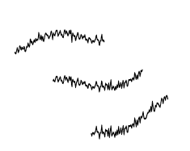
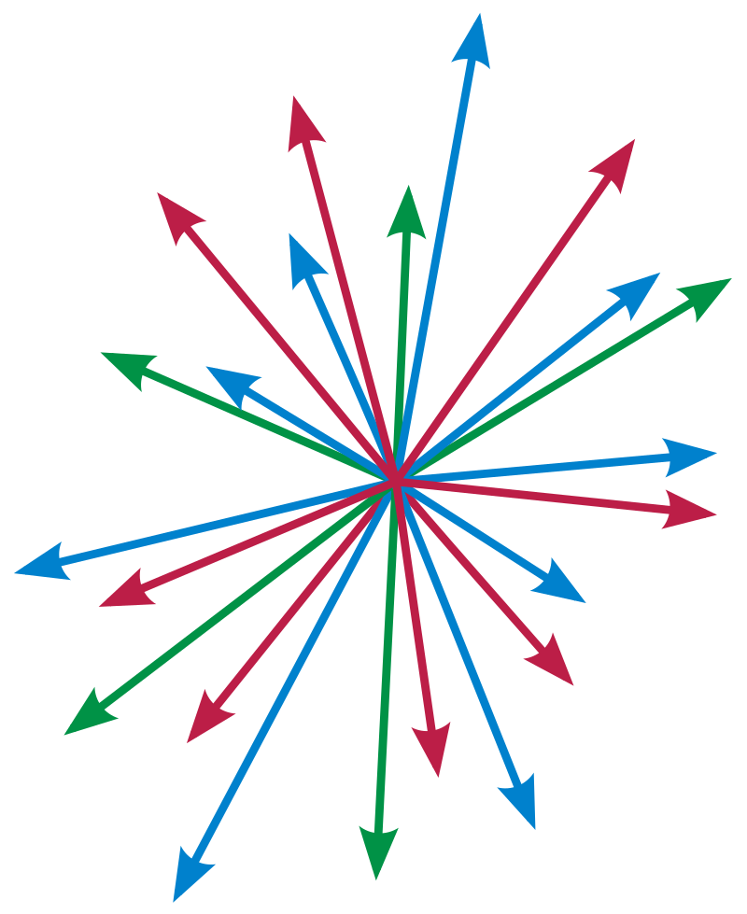

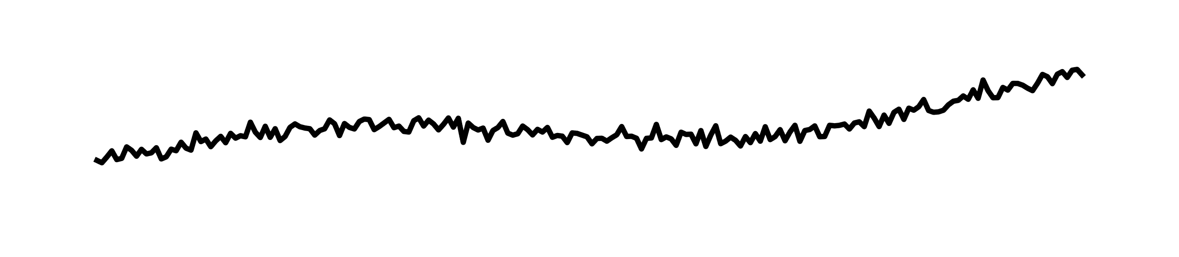
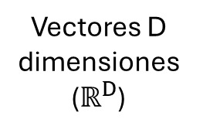
Análisis visual basado en DL (DVA) 1/3
Introducción
Metodología
Resultados
Discusión
Conclusiones
Human in the loop
Proyección
Datos originales
Ventanas deslizantes
Vectores D dimensiones ($ℝ^{D}$)
Modelo DL
Gráficos
Analista
16
Notes:
Para describir las herramientas de DVA Podemos usar este diagrama general
“Forma de divider la serie en trozos”, se saca el vector latent y se proyecta en gráficos que pueden ser o no interactivos
El bucle in the loop sirve para adaptar los parámertos iniciales para conseguir espacios más interpretables o precisos

Slide 17
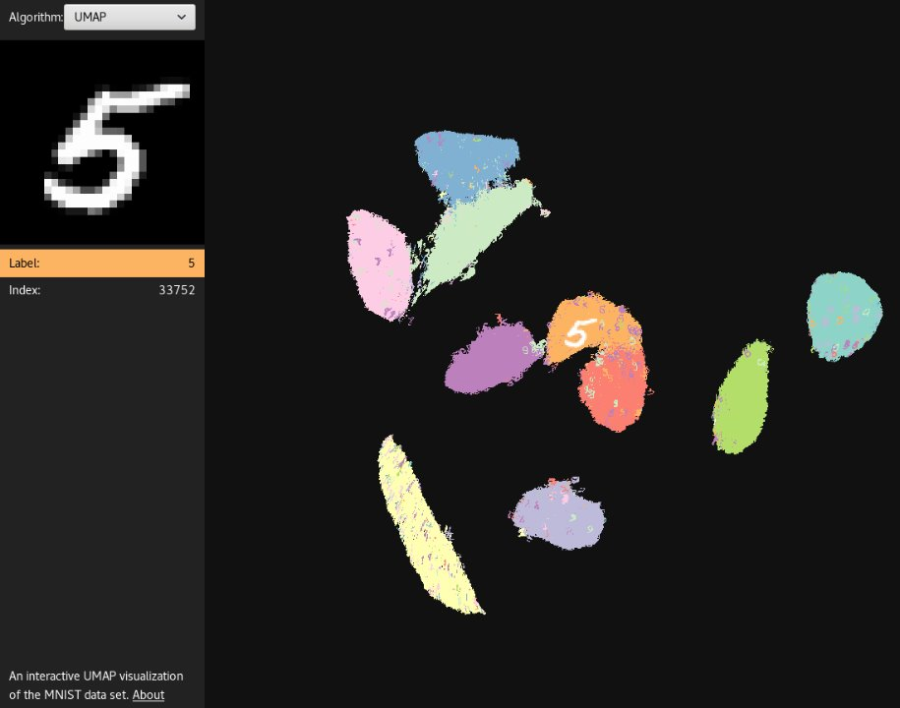
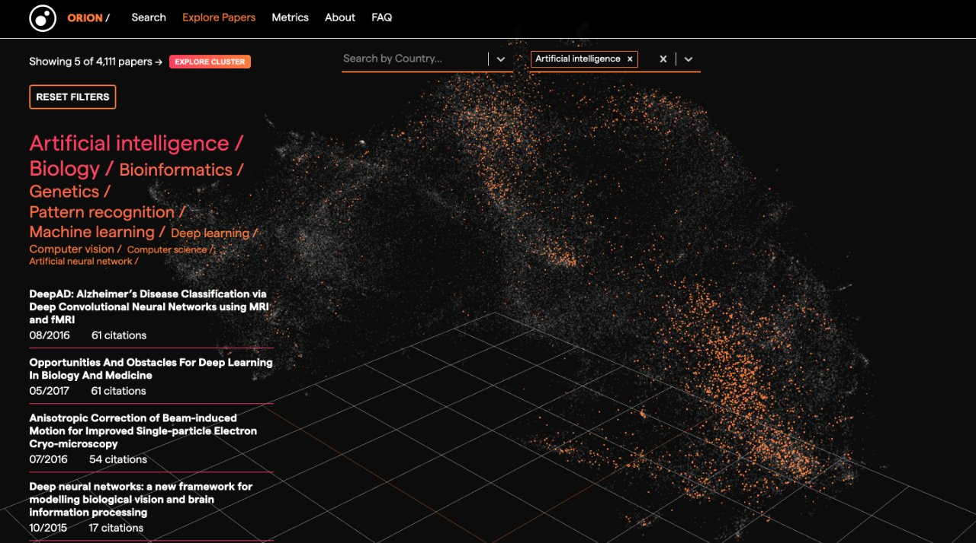
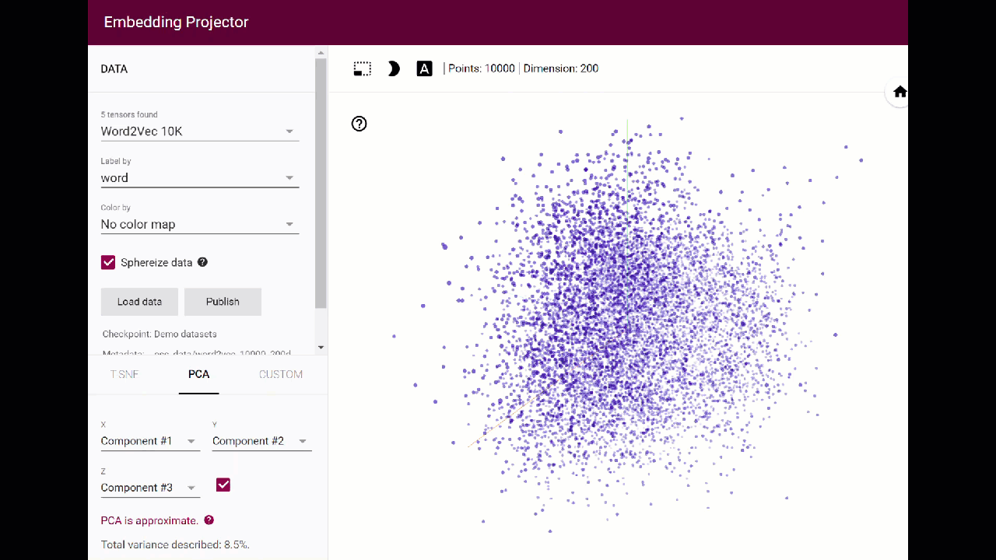
Análisis visual basado en DL (DVA) 2/3
Introducción
Metodología
Resultados
Discusión
Conclusiones
UMAP Zoo
TensorFlow
MNIST digits
Imágenes de números
Orion Search
Artículos académicos
Importación genérica
Vectores del espacio latente
17
Notes:
Ejemplos de aplicaciones visuales que utilizan el espacio latente para clasificar información.
TensorFlow UmAP tsne y PCA CUALQUIER espacio latente

Slide 18
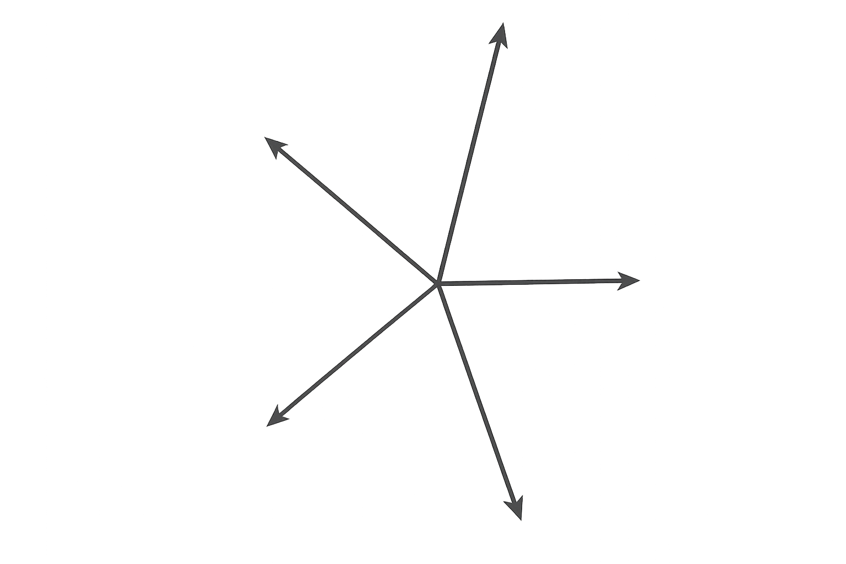
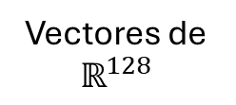
Análisis visual basado en DL (DVA) 3/3
Introducción
Metodología
Resultados
Discusión
Conclusiones
Entorno de experimentación: DeepVATS
Human in the loop
PCA
UMAP
Datos originales
Ventanas deslizantes
Vectores de $ℝ^{128}$
Vectores con D2 < 128 dimensiones
MTSAE
Gráficos interactivos
Analista
18
Notes:
Flujo habitual de DeepVATS
Se resaltan las carácteristicas principals (MTSAE + dimension )
Hidden state / espacio latent tiene 128 dimensiones
En el gráfico interactivo se incluye tanto la serie temporal como el espacio de embeddings para entender cómo se relaciona el espacio latente con la serie temporal (un punto con qué trozo se corresponde y a la vez)

Slide 19




Entorno de experimentación: DeepVATS 1/7
Introducción
Metodología
Resultados
Discusión
Conclusiones
Módulo de Deep Learning
DeepVATS
Módulo de almacenamiento
Módulo de análisis visual
19
Notes:
Módulos de DeepVATS

Slide 20
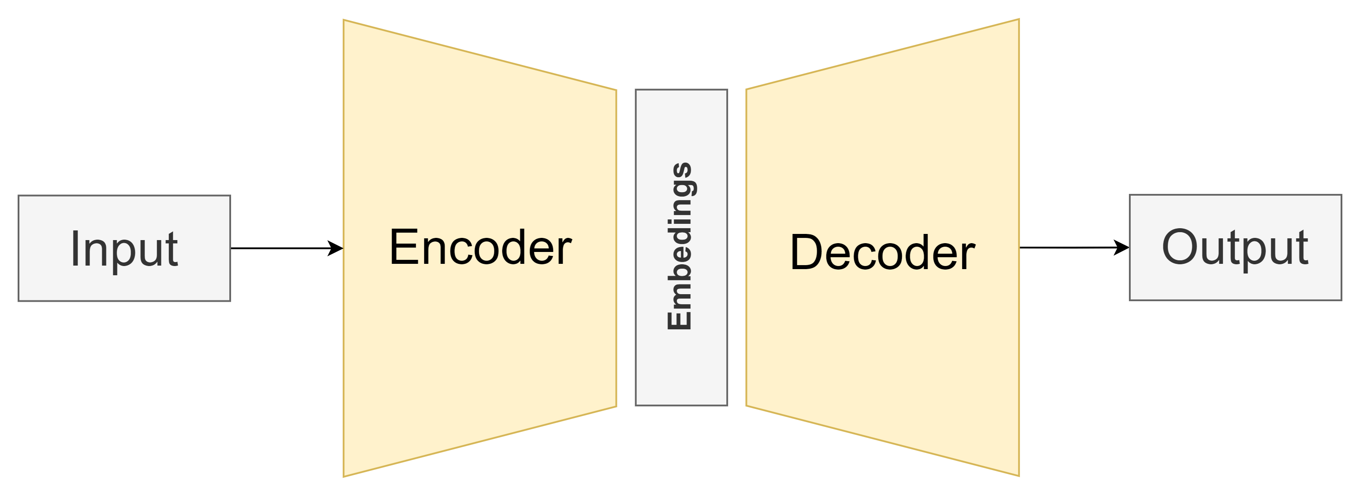
Entorno de experimentación: DeepVATS 2/7
Introducción
Metodología
Resultados
Discusión
Conclusiones
Módulo de Deep Learning
DeepVATS
Módulo de almacenamiento
Módulo de análisis visual
M asked
T ime
S eries
A uto
E ncoder
20
Notes:
Dentro del módulo de aprendizaje profundo encontramos el motor central de DeepVATS: MTSAE.
Partiendo de una base, se “trocea” en un tamaño de ventana concreto y a continuación se enmascara –siguiente--

Slide 21
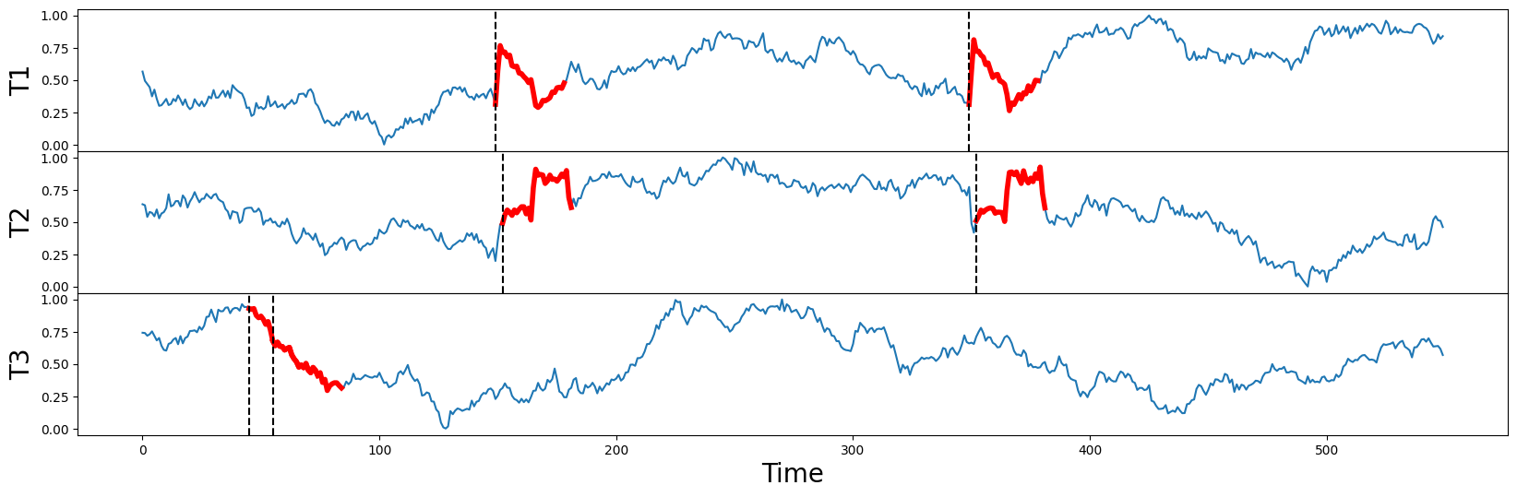
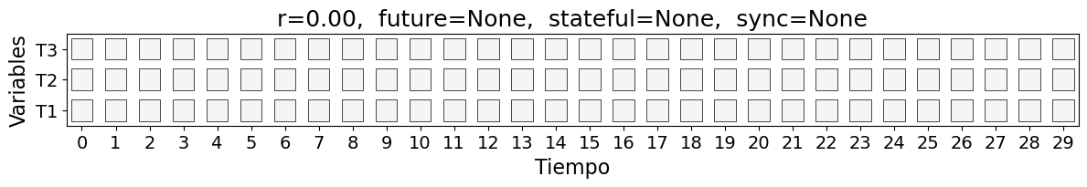
Entorno de experimentación: DeepVATS 3/7
Introducción
Metodología
Resultados
Discusión
Conclusiones
M asked
T ime
S eries
A uto
E ncoder
T1
T2
T3
21
Notes:
Dentro del módulo de aprendizaje profundo encontramos el motor central de DeepVATS: MTSAE.
Partiendo de una base, se “trocea” en un tamaño de ventana concreto y a continuación se enmascara –siguiente--

Slide 22
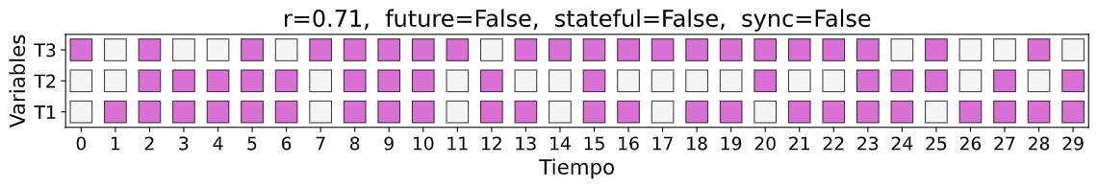
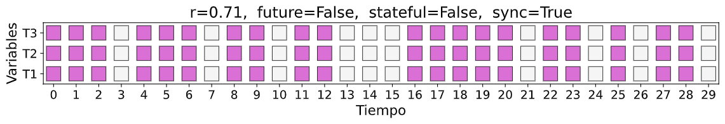
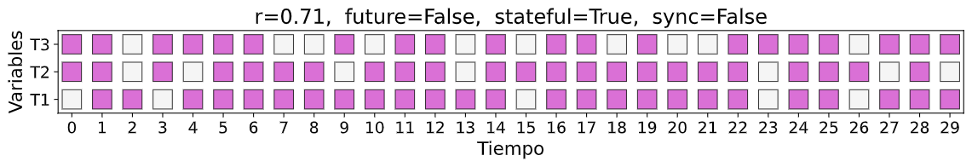
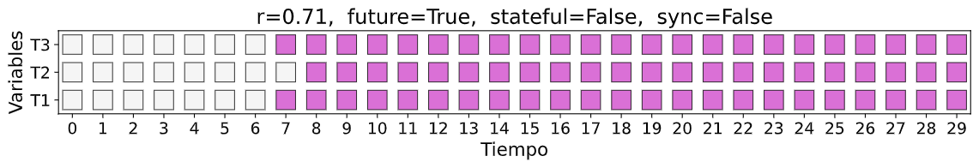
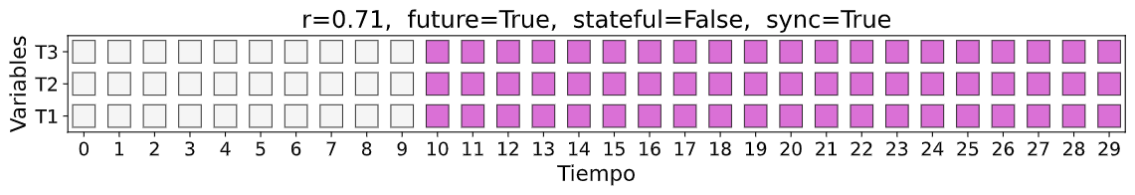
Entorno de experimentación: DeepVATS 4/7
Introducción
Metodología
Resultados
Discusión
Conclusiones
M asked
T ime
S eries
A uto
E ncoder
Variable | Significado
r | % de elementos a enmascarar (en las 3 variables)
Future | Si True, se enmascara solo en la parte del final. Si no, de toda la secuencia
Stateful | Si True, distribución geométrica. Si false, distribución binomial
Sync | Si True, fuerza a que se enmascare las mismas posiciones en todas las variables
22
Notes:
Para ello, se tienen distintos parámetros

Slide 23
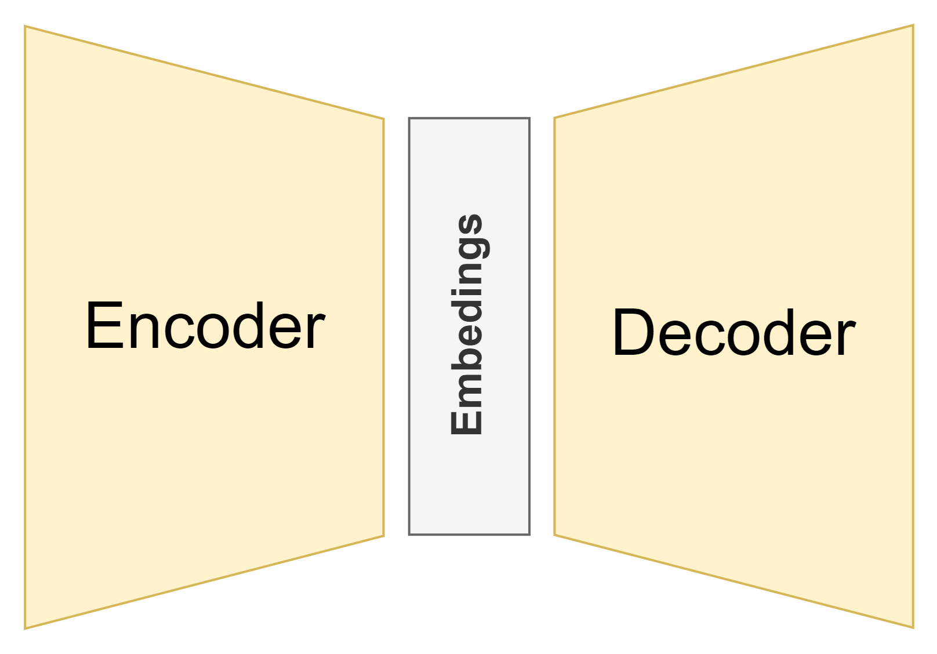
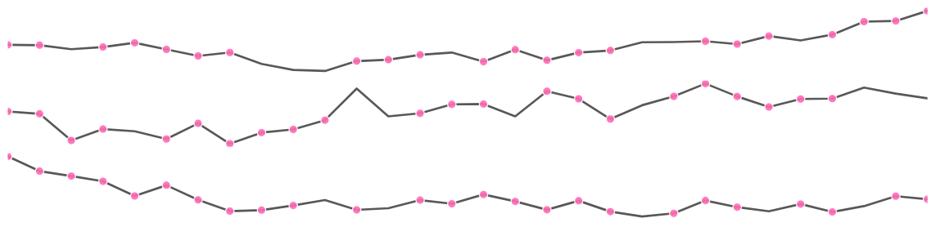
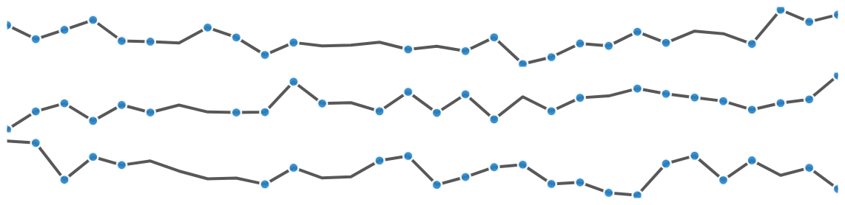
Entorno de experimentación: DeepVATS 5/7
Introducción
Metodología
Resultados
Discusión
Conclusiones
Para inferencia, MTSAE recibe un único valor de ventana.
Para entrenar, recibe un intervalo [ventana_min, ventana_max] y entrena sobre tamaños aleatorios.
23
Notes:
La ventana enmascarada se pasa por un encoder y se decodifica para inputar los valores enmascarados.

Slide 24


Entorno de experimentación: DeepVATS 6/7
Introducción
Metodología
Resultados
Discusión
Conclusiones
Módulo de Deep Learning
DeepVATS
Módulo de almacenamiento
Módulo de análisis visual
Nuevas herramientas auxiliares
Nuevos modelos de DL
Gestión de ventanas
Transformada de Fourier
Nuevas herramientas de DM
Gestión de artefactos por defecto
24
Notes:
En el módulo de Deep Learning, que se encarga de toda la parte inicial de generación de artefactos a partir de los datos, preprocesado, entrenamientos de modelos, etc.. A lo largo de esta tesis se añaden las mejoras siguientes:
---- clic ----

Slide 25
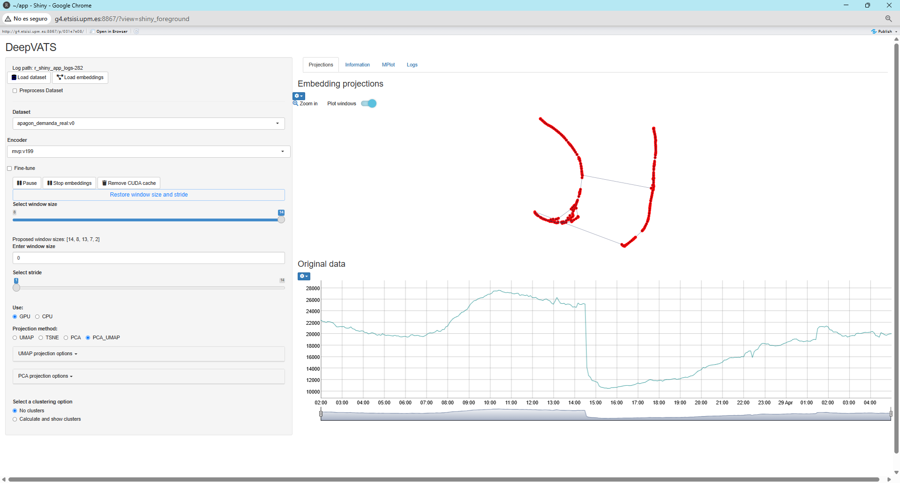
Entorno de experimentación: DeepVATS 7/7
Introducción
Metodología
Resultados
Discusión
Conclusiones
Módulo de Deep Learning
DeepVATS
Módulo de almacenamiento
Módulo de análisis visual
25
Notes:
En el modulo de análisis visual, donde el usuario interactua con el espacio de embedding y la serie temporal
Ahí vemos que se tienen distintas pestañas y opciones para seleccionar dataset, gestionar parámetros proyecciones, agrupamiento, etc.

Slide 26
Entorno de experimentación: DeepVATS 7/7
Introducción
Metodología
Resultados
Discusión
Conclusiones
Módulo de Deep Learning
DeepVATS
Módulo de almacenamiento
Módulo de análisis visual
Nuevas opciones
Nuevas visualizaciones
Ajuste fino con los datos brutos
Herramientas de DM
Ajuste / Inferencia con datos preprocesados
Gestión de Logs
26
Notes:
A lo largo de la tesis, se añaden –
--clic –
Keep calm & explica con cuidado

Slide 27
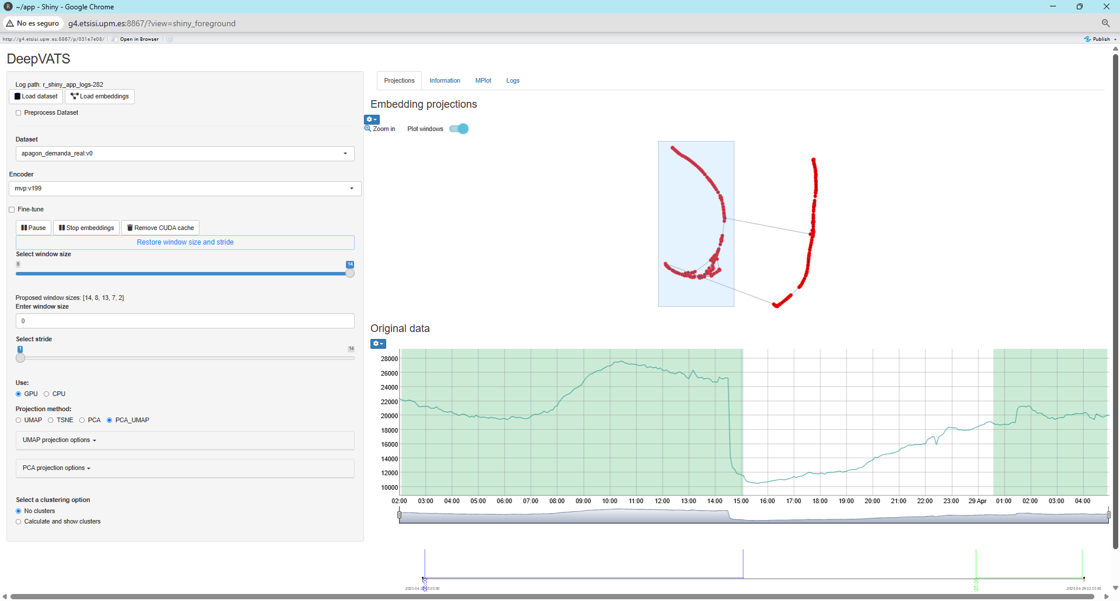
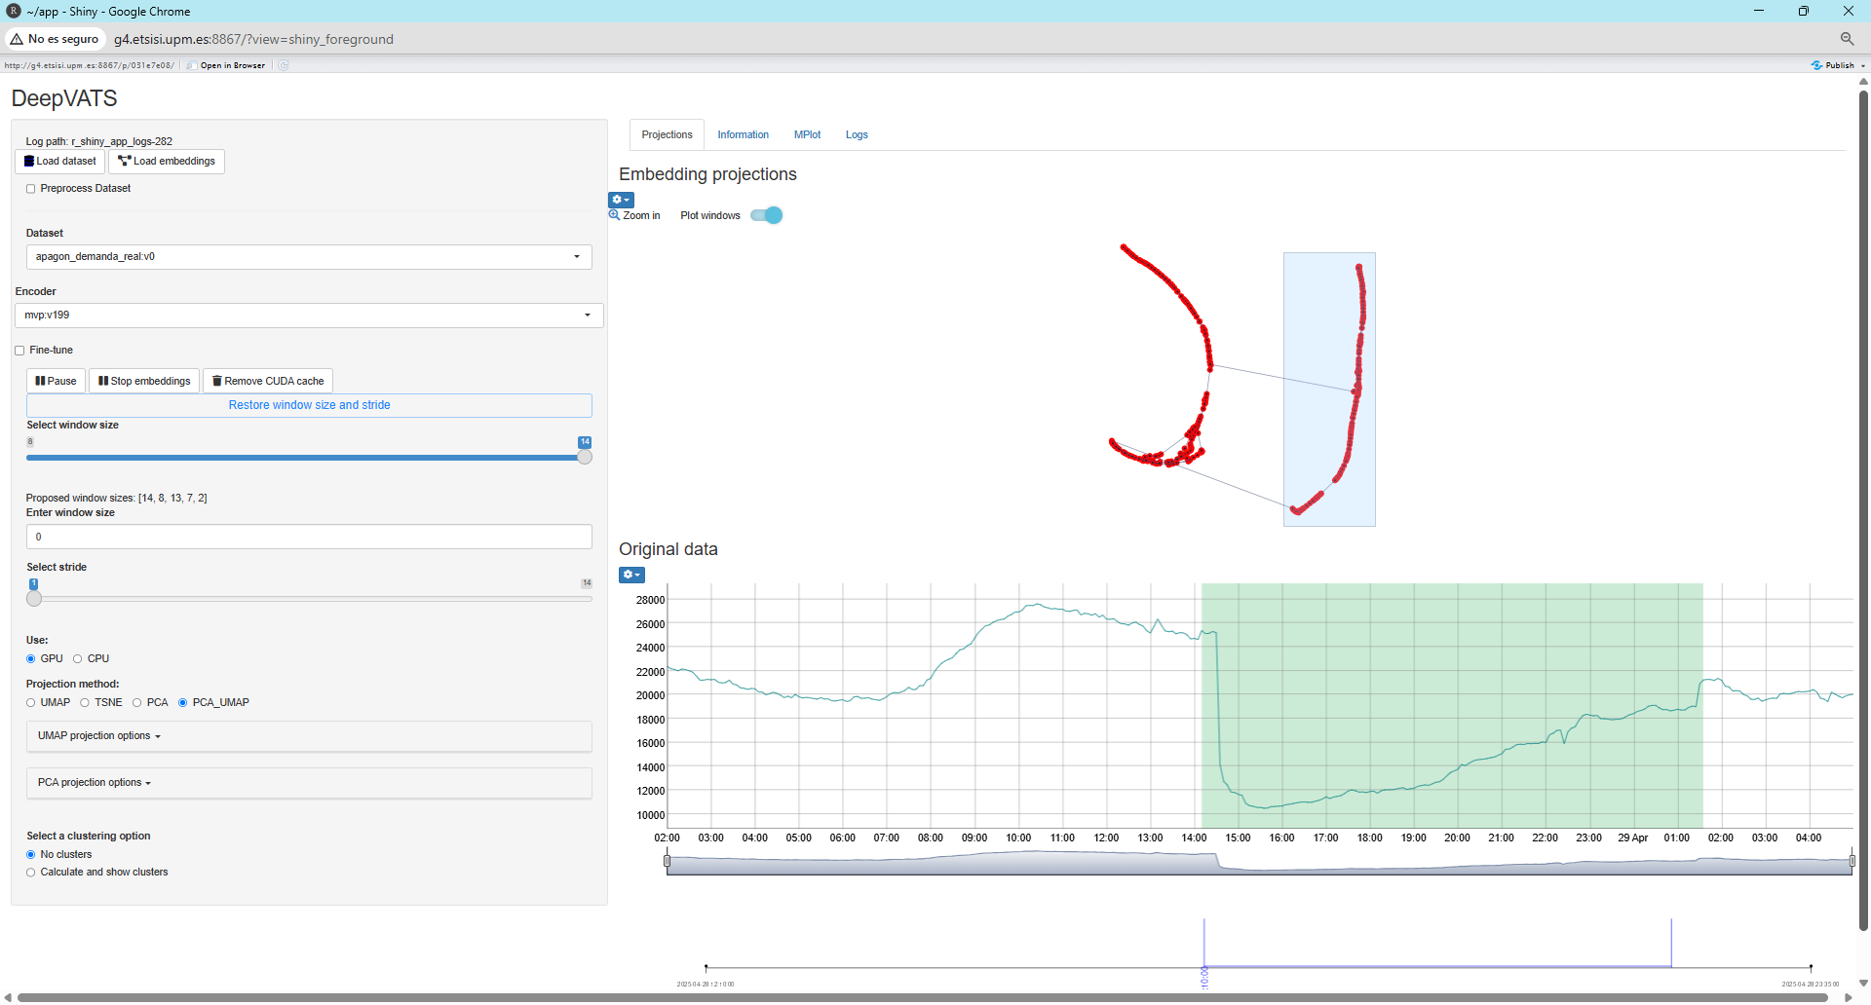
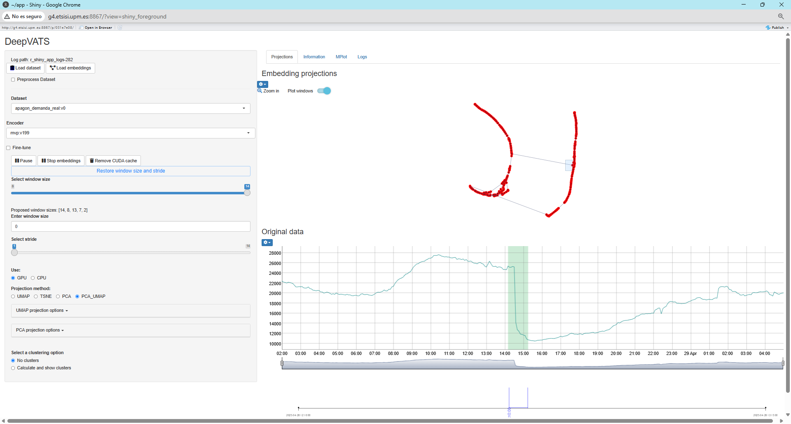
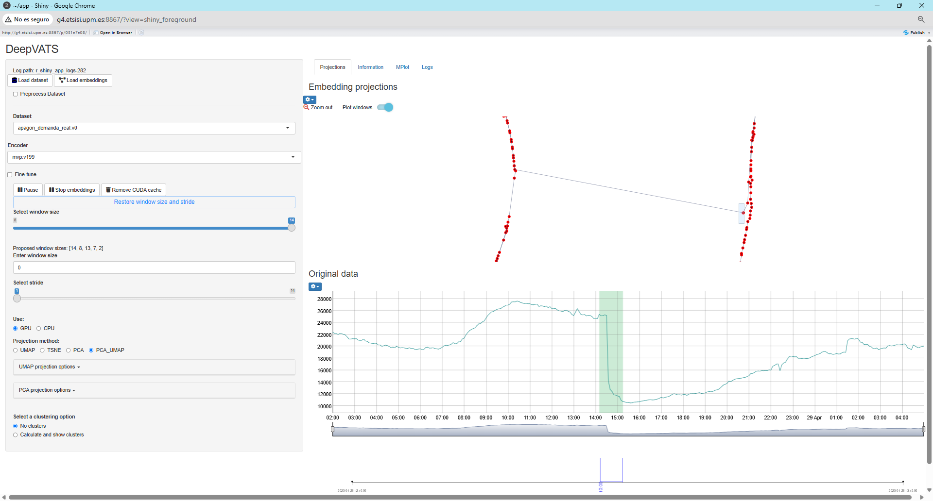
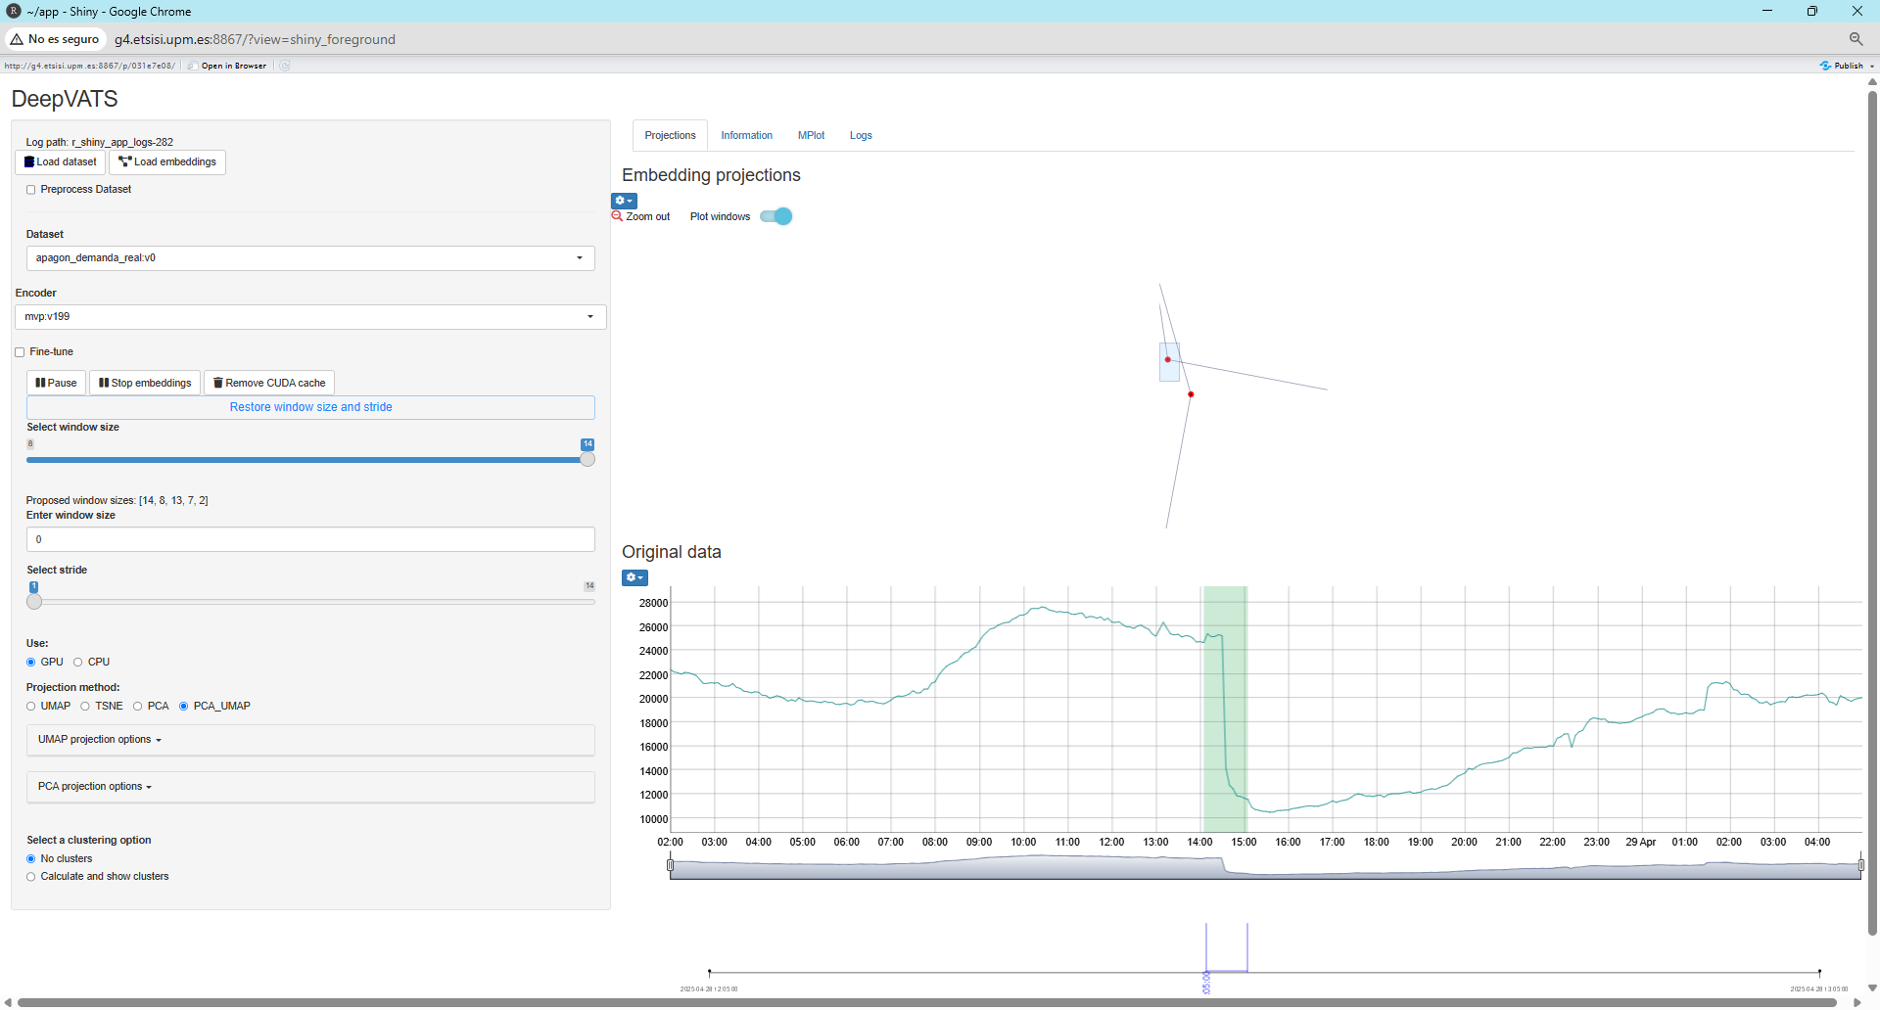
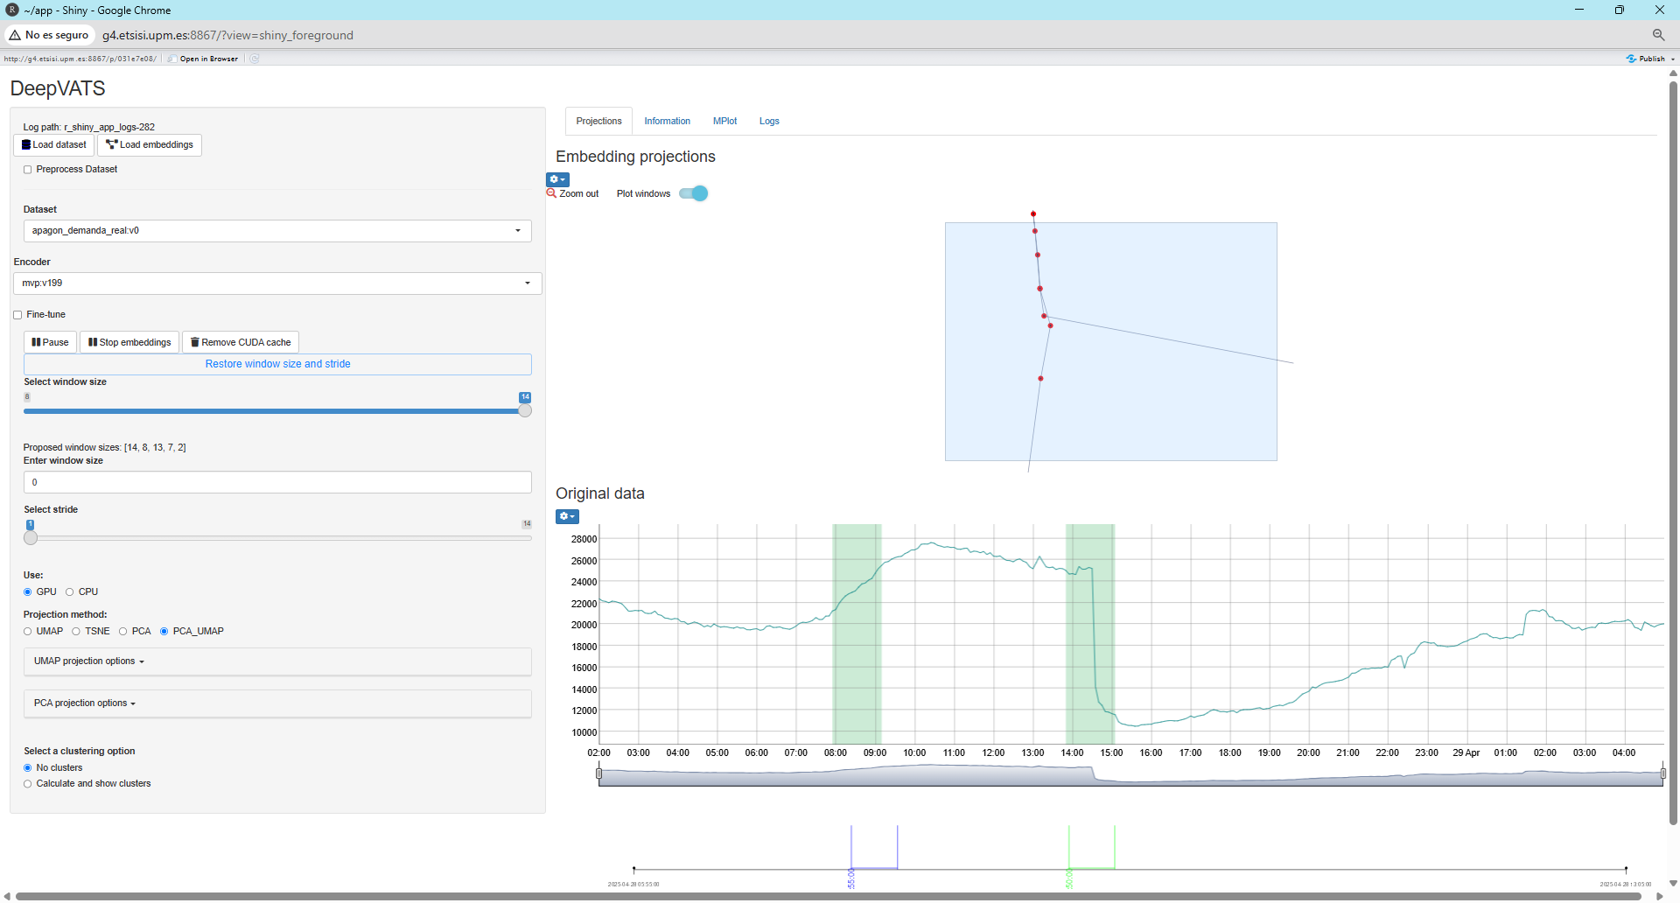
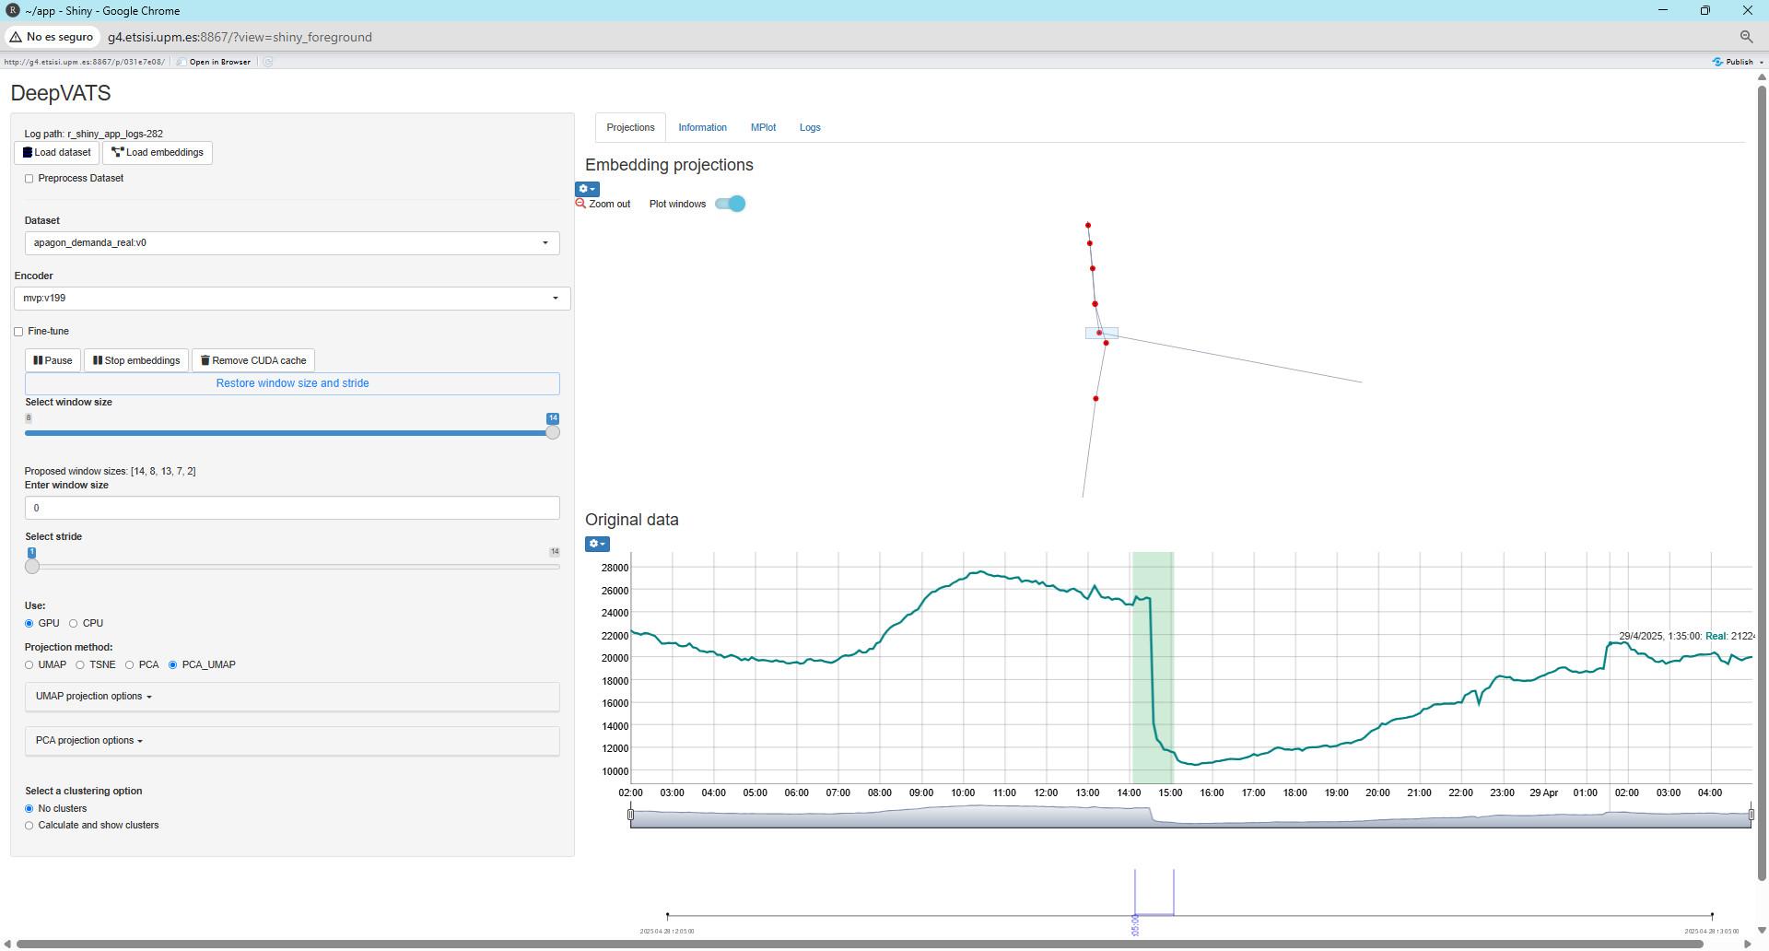
Caso de uso | Segmentación y anomalías | Univariable
Introducción
Metodología
Resultados
Discusión
Conclusiones
Bloqueo y recuperación
Flujo habitual y pico de las renovables
Momento del apagón
Momento del apagón
Zoom Izquierda
Momento del apagón
27
Notes:
Ir describiendo poco a paco

Slide 28
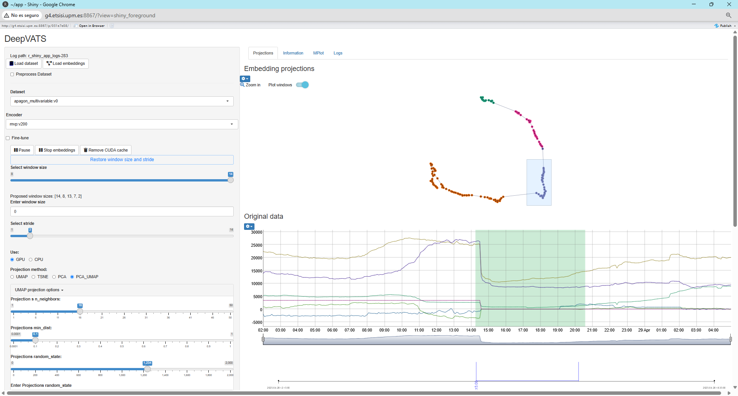
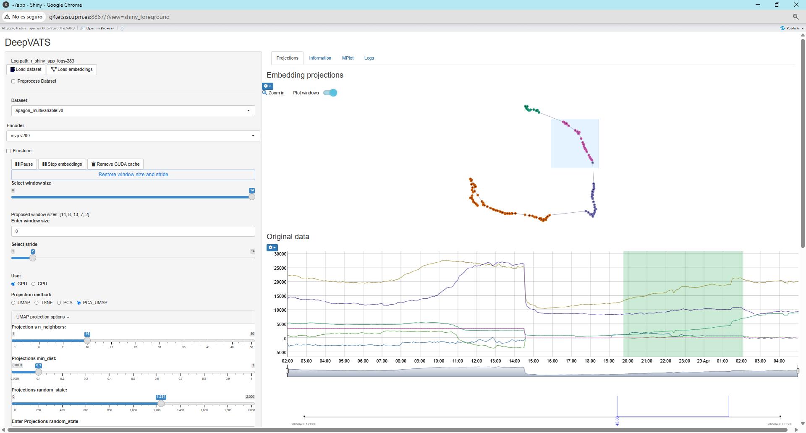
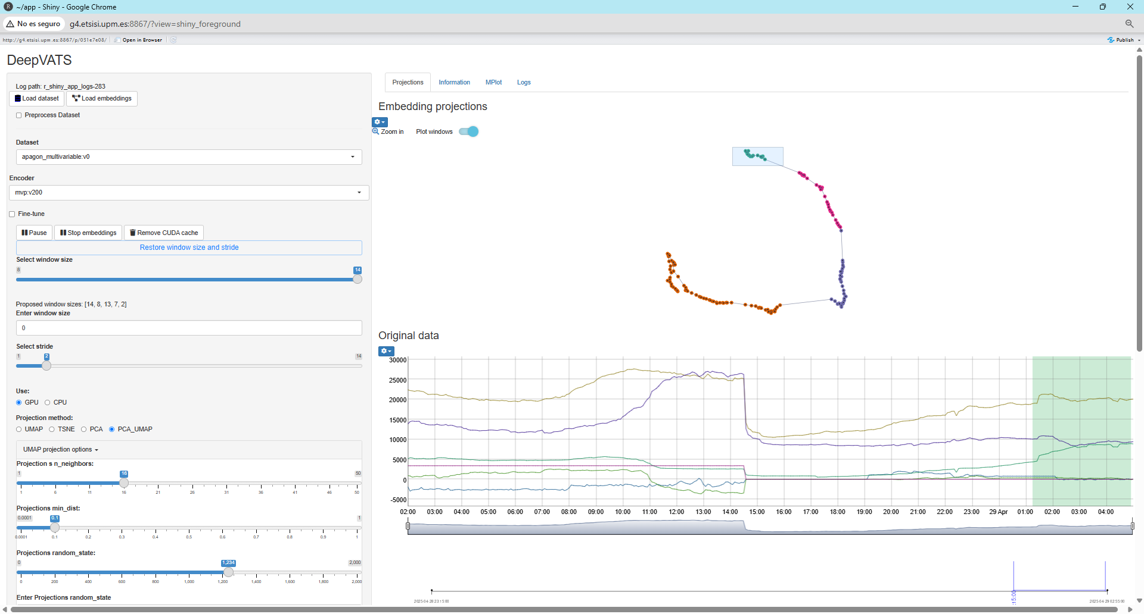
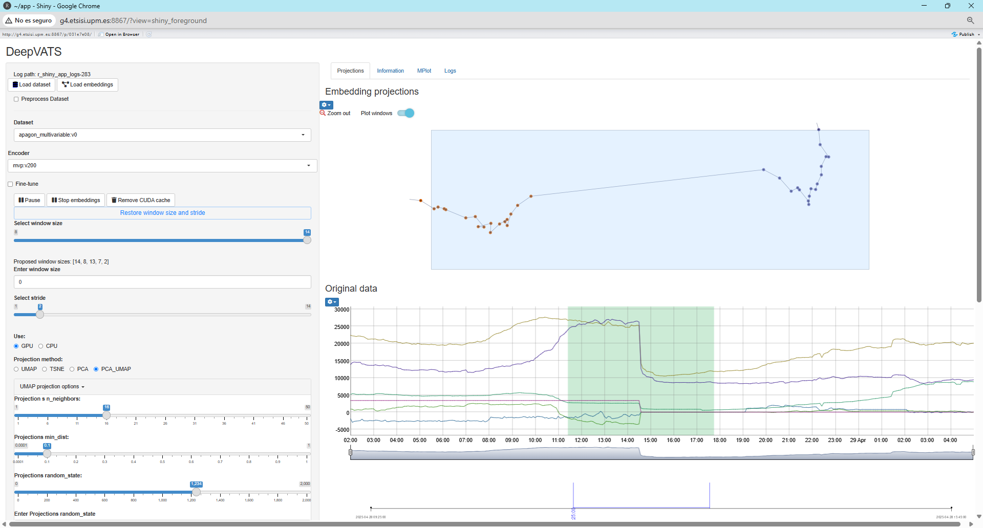
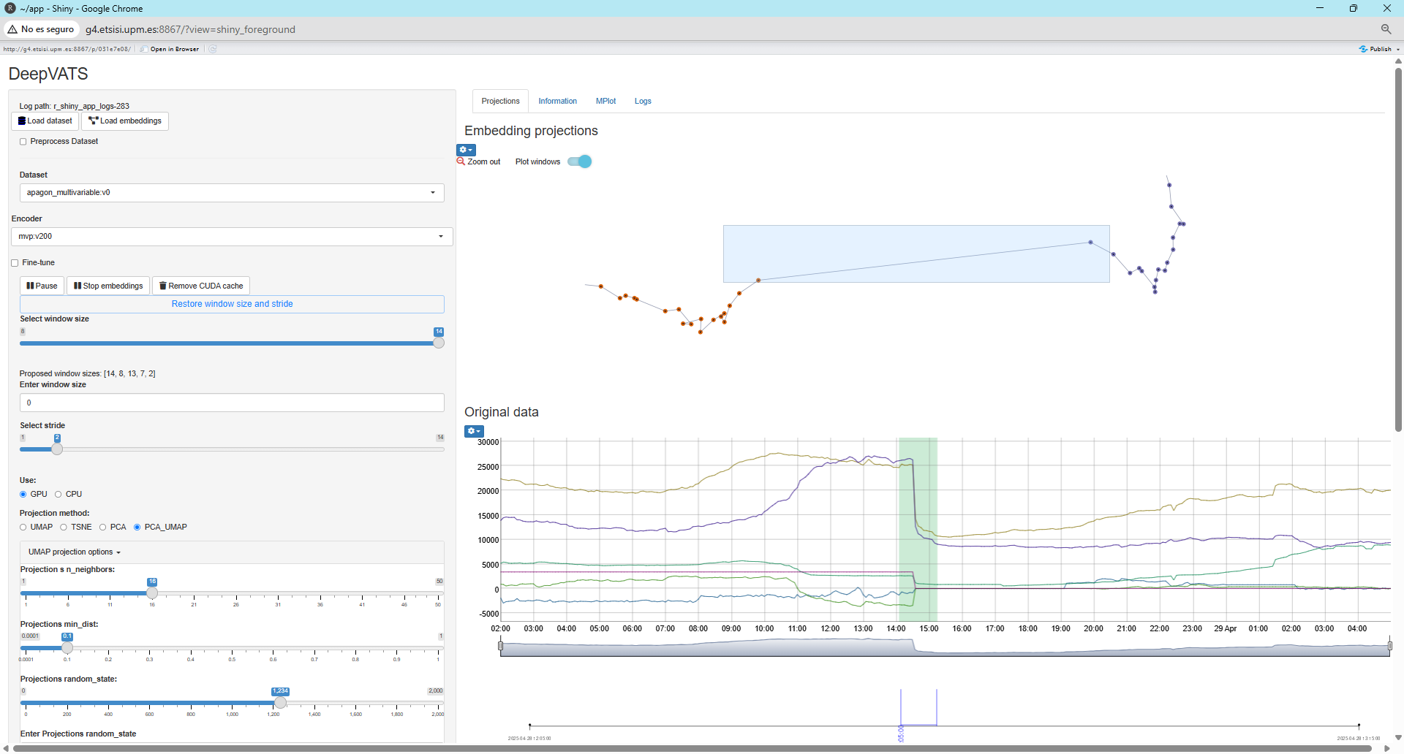
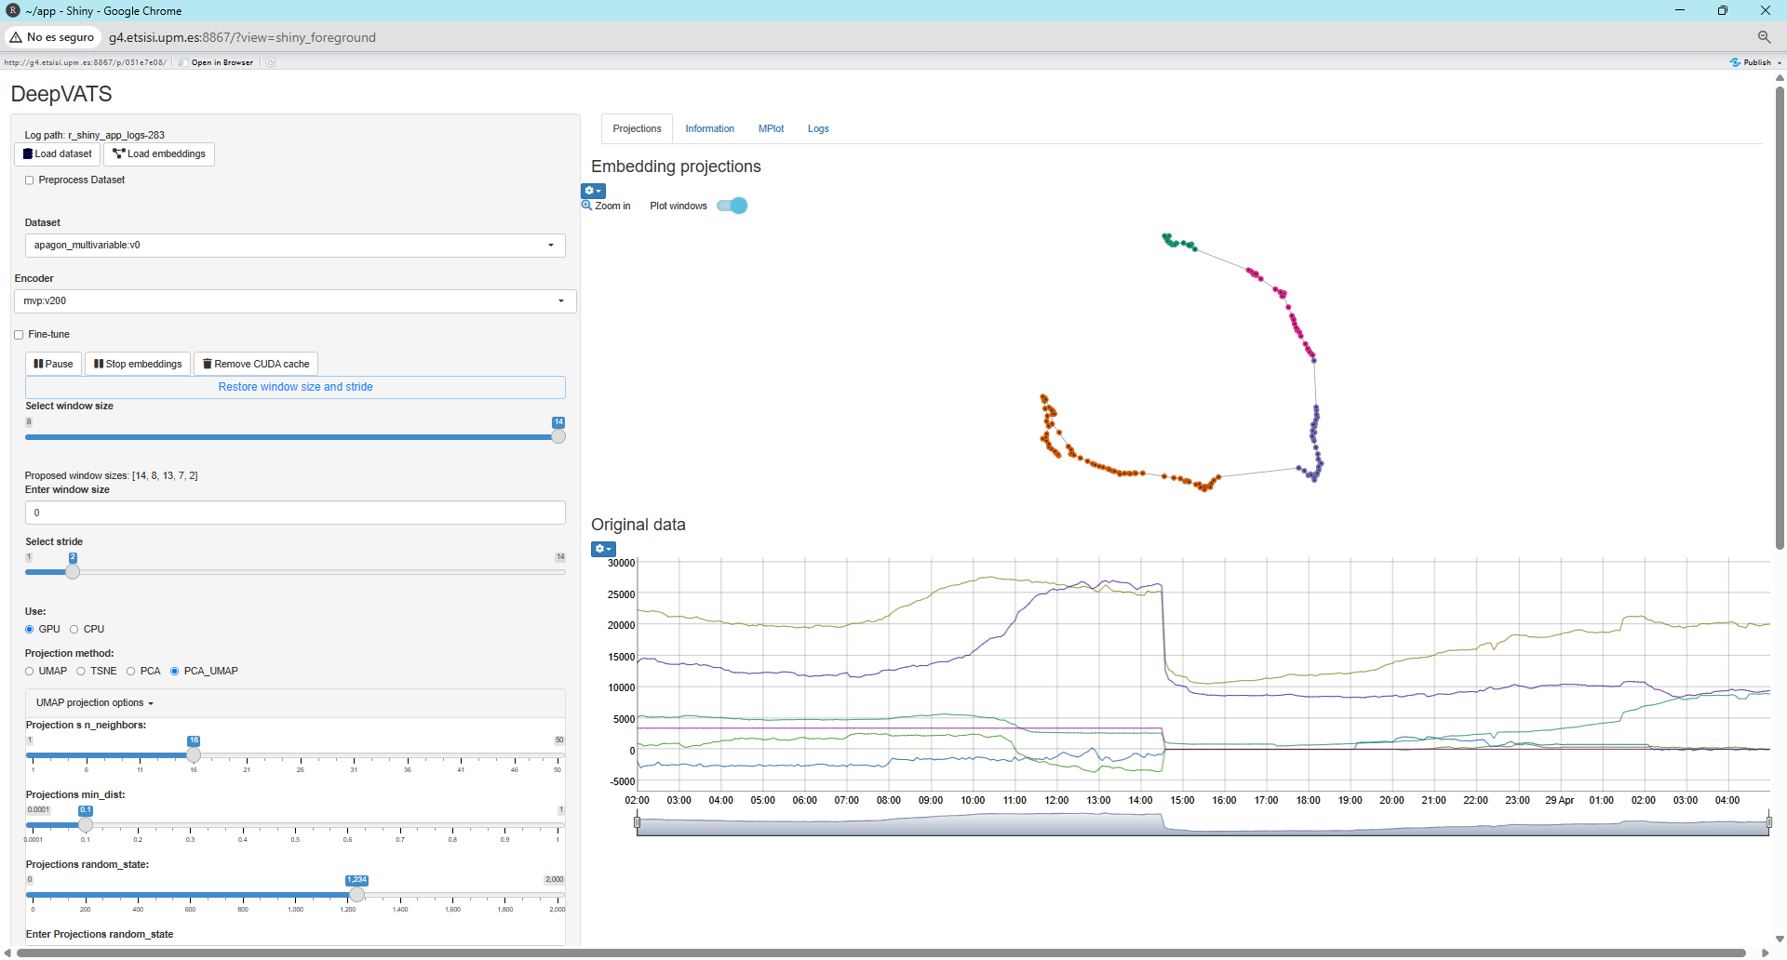
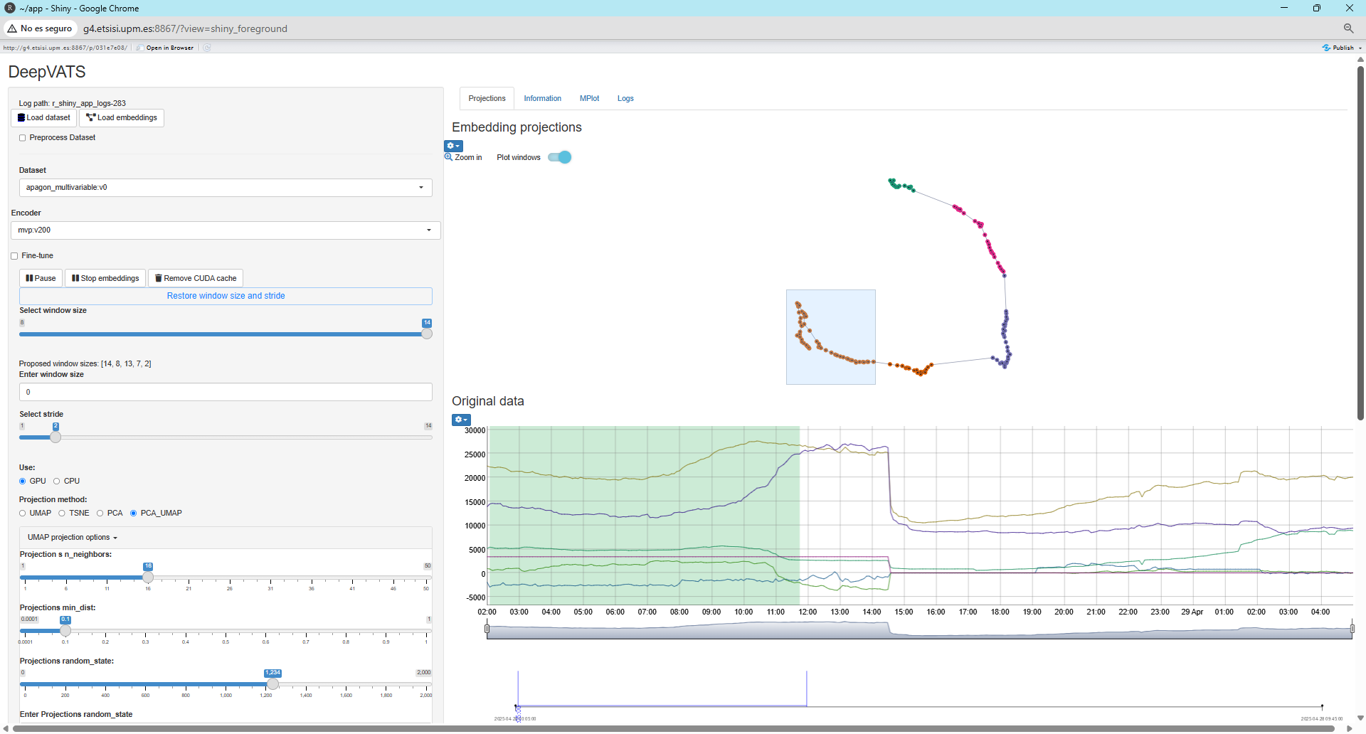
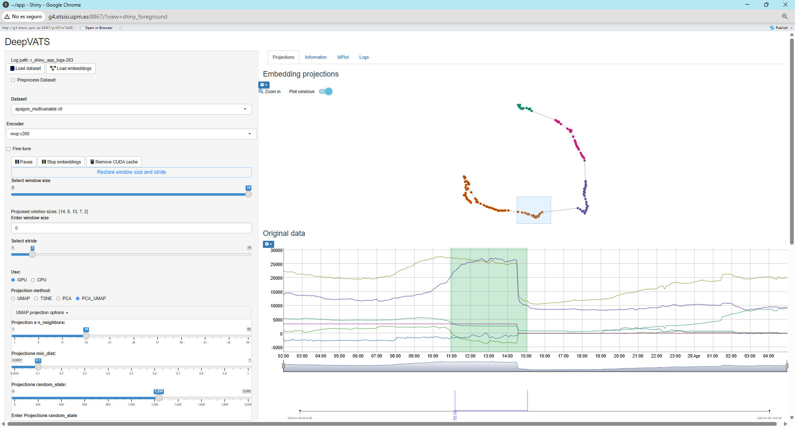
Caso de uso | Segmentación y anomalías | Multivariable
Introducción
Metodología
Resultados
Discusión
Conclusiones
Estabilización
Recuperación
Bloqueo
Apagón
Flujo habitual
Pico de renovables
Acerquémonos a la zona del apagón
28
Notes:
Ejemplo multivariable MVP. Cogiendo las generaciones, importaciones y demanda real, obtenemos agrupaciones más definidas
Demanda real (Amarillo)
Generación renovables
Generación otros
Generación Nuclear
Otras exportaciones e importaciones
Importaciones-exportaciones Francia

Slide 29
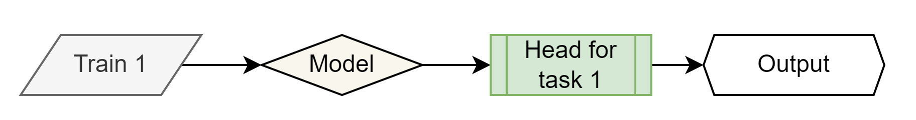
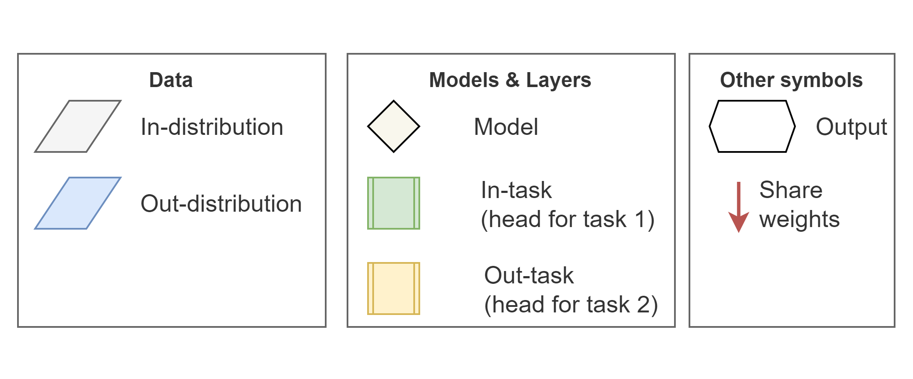
Análisis Visual basado en DL | Modelos pre-entrenados 1/3
Introducción
Metodología
Resultados
Discusión
Conclusiones
Entrenamiento
+ Inferencia
clásico
29
Notes:
MVP es un modelo clásico necesita reentrenarse para cada dataset, tamaños de ventana aceptados etc. Pero hay otras opciones que no requieren de reentrenamientos completos
Keep calm & explica con Cuidado

Slide 30

Análisis Visual basado en DL | Modelos fundacionales 2/3
Introducción
Metodología
Resultados
Discusión
Conclusiones
Inferencia directa
30
Notes:
Inferimos sobre dataset del mismo dominio/distribución
Pesos ya calculados
Keep calm & explica con Cuidado

Slide 31
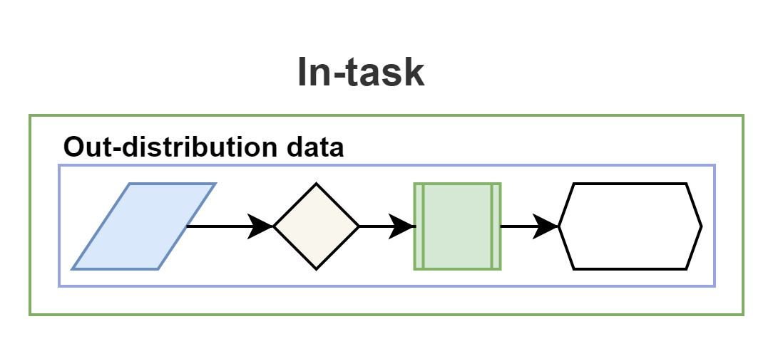
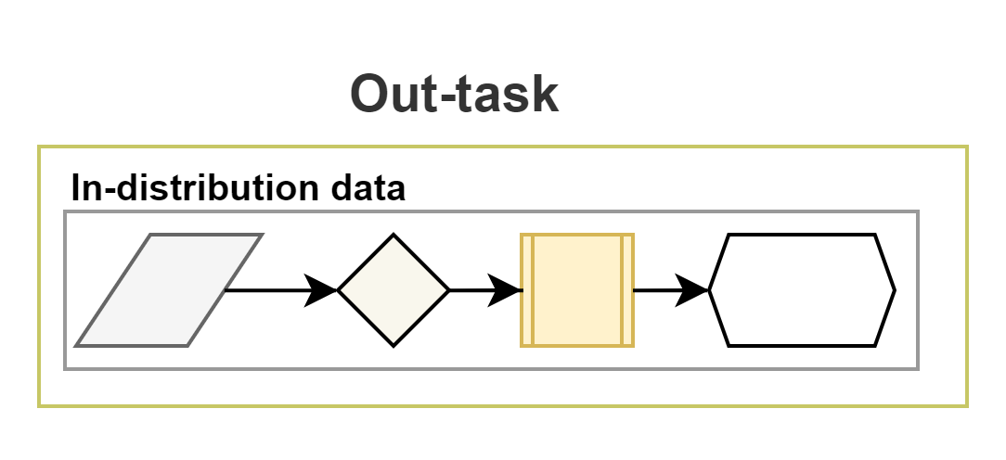
Análisis Visual basado en DL | Modelos fundacionales 2/3
Introducción
Metodología
Resultados
Discusión
Conclusiones
Inferencia zero-shot
31
Notes:
En otra distribución/dominio o tarea
Keep calm & explica con Cuidado

Slide 32

Análisis Visual basado en DL | Modelos fundacionales 3/3
Introducción
Metodología
Resultados
Discusión
Conclusiones
Con ajuste fino
32
Notes:
Opción a ajustar con un entrenamiento breve
Keep calm & explica con Cuidado

Slide 33

Análisis Visual basado en DL | Modelos fundacionales 1/2
Introducción
Metodología
Resultados
Discusión
Conclusiones
33
Notes:
Cuando lo entrenamos en muchos datasets / distintas distribuciones, tenemos los modelos fundacionales..
Admiten zero-shot y ajuste fino
Keep calm & explica con Cuidado

Slide 34

Análisis Visual basado en DL | Modelos fundacionales 2/2
Introducción
Metodología
Resultados
Discusión
Conclusiones
https://conference.mlinpl.org/docs/srw_talk_3.pdf
34
Notes:
A lo largo del año pasado aparecieron los siguientes Modelos fundacionales (más relevantes) (de una presentación de AutonLab)

Slide 35


MOMENT 1/3
Introducción
Metodología
Resultados
Discusión
Conclusiones
Afirman que captura comportamientos en el espacio latente
Modelo fundacional multitarea
35
Notes:
Es un modelo multitarea que obtiene buenos resultados contra el estado del arte como muestran. Además, afirman… lo que nos lleva a pensar que el modelo se ajusta correctamente a nuestro tipo de análisis.

Slide 36

MOMENT 2/3
Introducción
Metodología
Resultados
Discusión
Conclusiones
Human in the loop
MOMENT
Opción de ajuste fino “al vuelo”
Proyección
Datos originales
Ventanas deslizantes
Vectores D dimensiones ($ℝ^{D}$)
Modelo de DL
Gráficos
Analista
36
Notes:
A la hora de integrarlo en nuestro proceso, el esquema varía en el modelo y en el gráfico se incluye el ajuste fino

Slide 37

MOMENT 3/3
Introducción
Metodología
Resultados
Discusión
Conclusiones
Modelo | Capas | Dimensión oculta (D) | Parámetros ($≈$)
MOMENT-Small | 8 | 512 | $≈$38 M
MOMENT-Base | 12 | 768 | $≈$ 113 M
MOMENT-Large | 24 | 1024 | $≈$ 346 M
MTSAE | 6 | 128 | $≈$457 K
Notes:
Comparativa de número de parámetros de MOMENT vs MTSAE
Uno esperaría más coste de ejecución + mejor precision
Dimensión oculta -> Dimensión espacio latente

Slide 38





MOMENT | Caso de uso | Univariable (zero-shot)
Introducción
Metodología
Resultados
Discusión
Conclusiones
Se detecta la anomalía (menos clara que con MTSAE)
La segmentación no es clara
38
Notes:
Univariable con MOMENT

Slide 39






MOMENT | Caso de uso | Multivariable (zero-shot)
Introducción
Metodología
Resultados
Discusión
Conclusiones
Se detecta mejor la anomalía (aún difícil de ver)
La segmentación se ajusta bastante a los eventos ocurridos, pero sigue sin ser clara
¿Apagón y bloqueo?
Pico de las renovables (…y un par de trozos)
¿Estado habitual + apagón? No muy claro
Apagón
Apagón
39
Notes:
Ejemplo multivariable con MOMENT. Mejora un poco, sin llegar a ser tan bueno como MVP
Demanda real (Amarillo)
Generación renovables
Generación otros
Generación Nuclear
Otras exportaciones e importaciones
Importaciones-exportaciones Francia

Slide 40
MOMENT | Ajuste fino
Introducción
Metodología
Resultados
Discusión
Conclusiones
mix_windows
window_lengths: lista de tamaños. Se pueden fijar varias y pedir que se cojan las N menores generadas por Fourier.
training_percent: % del dataset total usado para el entrenamiento
valid_percent: % del dataset total usado para la validación
mask_percent: % del dataset total usado para el enmascarado
mix_windows: gestión personalizada de ventanas
False
Bucle sobre window_lengths
Se separa el dataset en ventanas del tamaño wlen_size actual
Selección aleatoria de ventanas usando los porcentajes definidos
True
Se separa la serie temporal usando validation_percent y training_percent (desde el inicio)
Batches dinámicos
Cada batch tiene un tamaño aleatorio de window_lengths, guardados para la reutilización de los datos de validación.
40
Notes:
Para poder entrenar de la manera más similar possible a MOMENT se incluyen dos opciones de enmascarado para el momento del ajuste fino
Inicio training, final validation

Slide 41

Análisis visual basado en Data Mining 1/3
Introducción
Metodología
Resultados
Discusión
Conclusiones
Matrix Profile
MPlot
Pseudo-MPlot
Vector de mínimos de distancias entre subsecuencias de mismo tamaño
41
Notes:
Si buscamos herramientas dentro de la minería de datos, tenemos varias opciones.
Cogiendo Tamaño 14 (Fourier)

Slide 42


Análisis visual basado en Data Mining 2/3
Introducción
Metodología
Resultados
Discusión
Conclusiones
Matrix Profile
MPlot
Pseudo-MPlot
Matriz de distancias entre subsecuencias de mismo tamaño
Difícil de detectar la anomalía, aunque está ahí
Con Cota inferior 5
42
Notes:
Distance matrix plot
Distancia 14 también
Más difícil de ver pero se puede ver
Dado que nuestra anomalía es un cambio Brusco de tendencia, Podemos pensar en cómo adaptarla para tener una herramienta que muestre aún más drásticamente las tendencias. Para ello, definimos los pseudo-MPlot

Slide 43

Análisis visual basado en Data Mining 3/3
Introducción
Metodología
Resultados
Discusión
Conclusiones
Matrix Profile
MPlot
Pseudo-MPlot
Matriz de pseudo-distancias entre subsecuencias
Se observa claramente el cambio de tendencia (cruz)
43
Notes:
En positivo => El valor aumenta En negativo => El valor disminuye
(como restar medias móviles: media de ventana – media de ventana)
def height_distance(vector_a = np.array([0]), vector_b = np.array([0])):
mean_u = vector_a.mean() mean_v = vector_b.mean()
no_distance = mean_u -mean_v
return no_distance, t

Slide 44



Análisis de escalabilidad
Introducción
Metodología
Resultados
Discusión
Conclusiones
Time series
Execution times
Frecuencia (s) | # Elementos | DeepVATS
600 (10m) | 49,315 | 15 min.
300 (5m) | 98,630 | 31 min.
60 | 493,149 | 2,6 horas
20 | 1,479,445 | 8 horas
4 | 7,397,222 | 1,7 días
Frecuencia (s) | # Elementos | DeepVATS
600 (10m) | 49,315 | 900.00 seg.
300 (5m) | 98,630 | 1,885.71 seg.
60 | 493,149 | 9,600.00 seg.
20 | 1,479,445 | 29,075.00 seg.
4 | 7,397,222 | 144,850.00 seg.
Solar 4 seconds
44
Notes:
Análisis de escalabilidad
MONASH https://forecastingdata.org/
~ 30 series temporales La más larga con diferencia solar 4 seconds
Pasa de 1,7 dçias a 15 minutos. Un analista necesita que este tiempo se reduzca para poder interactuar, no está dispuesto a esperar 15 minutos menos 1 día y medio

Slide 45


Análisis de escalabilidad
Introducción
Metodología
Resultados
Discusión
Conclusiones
Necesito algo más interactivo que siga siendo fácil de interpretar y mejore las capacidades actuales
45
Notes:
Avanzamos en el diagrama al análisis de escalabilidad. Recordemos las tareas y áreas que nos interesan…
Remuestreo

Slide 46
Preguntas de investigación 1/2
Introducción
Metodología
Resultados
Discusión
Conclusiones
Hipótesis global
Hipótesis 1
Hipótesis 2
PI 1
¿Mplot-10K puntos de la serie temporal supera en eficiencia a DeepVATS-MTSAE?
Hipótesis 1
¿ MPlot => Herramientas de Análisis Visual basadas en Deep Learning más eficientes e interpretables?
La adición de herramientas de Minería de Datos ayuda a obtener gráficos más interpretables y rápidos
¿Mplot-10K supera la interpretabilidad de DeepVATS MTSAE?
46
Notes:
A partir de este análisis surgen dos hipótesis Sabiendo que hay una versión más eficiente del MPlot basada en reducir la serie a 10mil puntos (usando Piecewise Aggregate Approximation) …

Slide 47
Preguntas de investigación (PI) 2/2
Introducción
Metodología
Resultados
Discusión
Conclusiones
Hipótesis global
Hipótesis 1
Hipótesis 2
PI2.1
¿Son interpretables?
Hipótesis 2
PI 2
Los modelos fundacionales ayudan a mejorar la interpretabilidad de las herramientas de análisis visual basadas en Deep Learning
PI2.2
¿modelos fundacionales => Mejor DVA?
¿Mejor loss => más interpretable?
PI2.3
¿Cuánto ajuste fino es necesario para conseguir una mejorar real en la interpretabilidad?
47
Notes:
La segunda, DL..

Slide 48

Metodología dual y evaluación
Introducción
Metodología
Resultados
Discusión
Conclusiones
Camino dual
Evaluación
Respuesta PIs
48
Notes:
Con esto, se da pie a dos caminos
Entretente, recuerda nombrar los dataset y las tareas con las que se corresponden

Slide 49
Integración
Introducción
Metodología
Resultados
Discusión
Conclusiones
Módulo de Deep Learning
DeepVATS
Módulo de almacenamiento
Módulo de análisis visual
MOMENT (y otros)
Mplot y Matrix Profile
Selección de modelos fundacionales independiente del conjunto de datos
Selector de variable para el cómputo de MPlot y Matrix Profile
49
Notes:
De esta manera, a nivel de herramientas principales, se integran en DeepVATS:
---clic ----

Slide 50
3/5
Resultados experimentales
Notes:
Estos caminos nos llevan a los resultados experimentales siguientes

Slide 51

Punto de partida
Introducción
Metodología
Resultados
Discusión
Conclusiones
51
Notes:
Seasonality -> estacionalidad
No se concluye que se pueda analizar las tendencias de una manera sencilla

Slide 52




Conjuntos de datos analizados
Introducción
Metodología
Resultados
Discusión
Conclusiones
Tareas de análisis visual
Clasificación
Detección de anomalías
Imputación
Detección de tendencias
Predicción
Segmentación
Dataset | Tipo | Longitud | Propiedad principal
S2 | Synthetic | 1.920 | 2 anomalías
M-Toy | Synthetic | 350 | 2 motif
Dataset | Tipo | Longitud | Propiedad principal
Kohl’s | Real | 550 | Tendencia y patrones
S3 | Synthetic | 1.920 | Tendencia
Dataset | Tipo | Longitud | Propiedad principal
Kohl’s | Real | 550 | Tendencia y patrones
S1 | Synthetic | 2.013 | 4 segmentos
Kohl’s y S1
S2 y M-Toy
Kohl’s y S3
52
Notes:
Datasets utilizados en los análisis para las distintas tareas
Picos y llanuras
Kohls -> datos de número de veces que se busca la tienda americana Kohl’s en google desde 2004 hasta 2014

Slide 53
Resultados experimentales: MPlot 1/6
Introducción
Metodología
Resultados
Discusión
Conclusiones
Solar 4 seconds
Time series
Execution times
 |  |  | DeepVATS + MPlot (Completo)
 |  |  | 46.34 seg.
 |  |  | 9 min.
 |  |  | OOM
 |  |  | OOM
 |  |  | OOM
 |  |  |  | DeepVATS + MPlot (10K)
 |  |  |  | 7.30 seg.
 |  |  |  | 7.42 seg.
 |  |  |  | 4.98 seg.
 |  |  |  | 7.08 seg.
 |  |  |  | 6.93 seg.
 |  | DeepVATS
 |  | 15 min.
 |  | 31 min.
 |  | 2,6 horas
 |  | 8 horas
 |  | 1,7 días
Frecuencia (s) | # Elementos
600 (10m) | 49,315 (50K)
300 (5m) | 98,630 (100K)
60 | 493,149 (500K)
20 | 1,479,445 (1.5M)
4 | 7,397,222 (7.4M)
53
Notes:
La reducción es directamente por factor (coger de 1/factor_frecuencia)
Piecewise Aggregate Approximation
Aunque para muestras pequeñas … OOM
Pero con la versión 10K estandariza el tiempo a 7 segundos

Slide 54
Resultados experimentales: MPlot 2/6
Introducción
Metodología
Resultados
Discusión
Conclusiones
54
Notes:
Con esta mejora de eficiencia, ganamos un análisis de previw

Slide 55



Resultados experimentales: MPlot 3/6
Introducción
Metodología
Resultados
Discusión
Conclusiones
Anomalías / Patrones
Pulsus paradoxus
disminución anormal de la presión sistólica de más de10 mmHg al inspirar.
Se ve en el SPO2.
Longitud 17.521.
55
Notes:
Uno de los ejemplos que proponen es Pulsus paradoxus. Muy sencillo de analizar con Mplot
Al implementar Mploy y Matrix Profile se ve que, efectivamente es útil, por lo que probamos con nuestros dataset
En el artículo nos centramos en el caso de M-Toy para ver si es útil para multivariable y en S3 para focalizar en tendencias (que es un punto faltante en el original)

Slide 56



Resultados experimentales: MPlot 3/6
Introducción
Metodología
Resultados
Discusión
Conclusiones
Anomalías / Patrones
Con M-Toy no resultó tan informativo
T1
T2
T3
56
T3
Notes:
Uno de los ejemplos que proponen es Pulsus paradoxus. Muy sencillo de analizar con Mplot
Al implementar Mploy y Matrix Profile se ve que, efectivamente es útil, por lo que probamos con nuestros dataset
En el artículo nos centramos en el caso de M-Toy para ver si es útil para multivariable y en S3 para focalizar en tendencias (que es un punto faltante en el original)

Slide 57
Resultados experimentales: MPlot 5/6
Introducción
Metodología
Resultados
Discusión
Conclusiones
Pseudo-MPlot detecta tendencias
Apagón
Cambio brusco alza -> baja en la demanda eléctrica
57
Notes:
En el caso del apagón

Slide 58


Resultados experimentales: MPlot 6/6
Introducción
Metodología
Resultados
Discusión
Conclusiones
Pseudo-MPlot detecta tendencias
S3
S3 (Stump)
Se ve claramente que hay una tendencia
Pero no sabemos el sentido
S3 (height pseudo-distance)
Se realza la tendencia al alza
58
Notes:
Con la distancia se observa que hay una distancia pero no sabemos si al alza o a la baja porque la distancia es positiva y simétrica.
Al añadir la pseudiodistancia ganamos esa información

Slide 59

Respuesta primer camino (Pregunta de Investigación 1)
Introducción
Metodología
Resultados
Discusión
Conclusiones
PI1.1
¿son fáciles de interpretar?
Sí, aunque se puede perder información
¿Y para conseguir un análisis completo y eficiente?
PI.1
¿Ayudan los MPlot?
PI1.2
¿Son eficientes?
Sí, permiten preanálisis rápido
59
Notes:
Cerramos, así, el primer camino

Slide 60


Abriendo segundo camino
Introducción
Metodología
Resultados
Discusión
Conclusiones
Añadir variables exógenas basadas en el Matrix Profile
Pregunta de
Investigación
PI.2
¿Y para conseguir un análisis completo y eficiente?
¿Ayudan los modelos fundacionales?
Añadir modelos fundacionales de series temporales al módulo de DL
60
Notes:
Nos lleva a la segunda pregunta / segundo camino
QUE SE NOTE BIEN que variables exógenas no es un resultado de la tesis, sino que es una línea futura

Slide 61
MOMENT | Resultados 1/5
Introducción
Metodología
Resultados
Discusión
Conclusiones
Se ha detectado correctamente la anomalía.
Los resultados no fueron tan buenos.
Modelo | Detección de Anomalías | Detección de Patrones | Segmentación | Detección de Tendencias
MOMENT-Small | ✗ Se detectan anomalías pero es difícil aislarlas. | ✓ Se detectan algunos patrones. | ✗ Sin segmentación. | ✗ No detecta tendencias visibles.
MOMENT-Base | ✓ Mejora leve en detectar anomalías en los bordes. | ✓ Los patrones son más claros que con Small. | ✗ Algunas segmentaciones, pero incompletas. | ✗ Sugiere tendencias, pero no son claras.
MOMENT-Large | ✓ Las anomalías son más difíciles de detectar que con Base. | ✓ Detección más estructurada de patrones. | ✗ Sin segmentos claros. | ✗ Aún carece de separación clara de tendencias.
61
Notes:
Leer con calma 1 a 1

Slide 62

MOMENT | Resultados 2/5
Introducción
Metodología
Resultados
Discusión
Conclusiones
62
Notes:
Esto se ve tanto con la versión ajustada como con la zero-shot
Lo que nos lleva a pensar que el modelo debería sermás interpretable que MTSAE

Slide 63
MOMENT | Resultados 3/5
Introducción
Metodología
Resultados
Discusión
Conclusiones
MOMENT-SMALL
 | Zero-shot | Fine-tuning (con segmentos y anomalías)
Anomalías | ✗Se detectan, pero son difíciles de aislar | ✗Poca variación de los clúster
Segmentación | ✓ Se separan claramente los picos de la serie Kohl’s ✗las llanuras no se separan visualmente | ✓ Los clústeres están más definidos ✓ Mejor captura de llanuras ✗las llanuras no se separan completamente
Tendencias | ✗ No se detectan, efecto muelle | ✗Sin cambios significativos
63
Notes:
Explica lo del efecto muelle con calma

Slide 64
MOMENT | Resultados 4/5
Introducción
Metodología
Resultados
Discusión
Conclusiones
MOMENT-BASE
 | Zero-shot | Fine-tuning (con segmentos y anomalías)
Anomalías | ✗ Aunque se empieza a detectar alguna, se entremezclan con el resto de la información | ✗ Los clústeres apenas se modificaron en el caso de M-Toy
Segmentación | ✓ Los picos se detectan fácilmente ✗ Las llanuras, no | ✓ Ligera mejora
Tendencias | ✗ Parece capturar tendencias, pero no está muy definido | ✗Ligeramente mejor, pero sigue sin estar claro
64
Notes:
Calma

Slide 65
MOMENT | Resultados 5/5
Introducción
Metodología
Resultados
Discusión
Conclusiones
MOMENT-LARGE
 | Zero-shot | Fine-tuning (con segmentos y anomalías)
Anomalías | ✓ Es donde mejor se detectan las anomalías en ✗ La información sigue entremezclada | ✗ De nuevo, los clústeres son prácticamente idénticos a los de la versión zero-shot
Segmentación | ✓ Mejor modelo para segmentación ✓ Se diferencian claramente picos de llanuras | ✗ Sin cambios significativos
Tendencias | ✗ Es el mejor, pero sigue teniendo efecto muelle | ✗Sin cambios significativos
65
Notes:
Versión grande

Slide 66
Cerrando el segundo camino 1/2
Introducción
Metodología
Resultados
Discusión
Conclusiones
PI2.1
Pregunta de
Investigación
PI 2
¿Son interpretables? ¿Capturan bien la información?
Difíciles de interpretar en los conjuntos de datos utilizados
¿Ayudan los modelos fundacionales?
PI2.2
¿Y para tener proyecciones más interpretables?
¿Mejoras cuantitativas suponen mejoras en interpretabilidad?
No se detecta correlación
PI2.3
¿Afinar el modelo ayuda en la interpretabilidad?
¿Cuánto se necesita afinar?
Sin cambios significativos. No hay una respuesta concluyente a la cantidad
66
Notes:
Este análisis nos lleva a cerrar el segundo camino

Slide 67
Cerrando el segundo camino 2/2
Introducción
Metodología
Resultados
Discusión
Conclusiones
Posibles soluciones
Probamos con DTW
Modificar la función de distancia
Usar otras técnicas de proyección
¿Y para tener proyecciones más interpretables?
Aplicar el modelo de ML a datos preprocesados en lugar de a los datos brutos
Congelar capas al ajustar
67

Slide 68







Pruebas con MOMENT soft-DTW 1/2
Introducción
Metodología
Resultados
Discusión
Conclusiones
D ata
T ime
W arping
S oft
D ata
T ime
W arping
Perceptrón simple con MSE
Perceptrón simple con soft-DTW
Distancia euclídea Vs. DTW
68
Notes:
Esta versión, en su versión diferenciable (soft) podemos utilizarla para entrenar nuestros modelos
En la imagen se muestra cómo soft-dtw permite analizar las series más ‘en forma’, de modo que adapta una secuencia a la otra al comparar
Falta un delta en la formula
tslearn

Slide 69

Pruebas con MOMENT soft-DTW 2/2
Introducción
Metodología
Resultados
Discusión
Conclusiones
Al usar MOMENT-small con DTW para analizar Kohl’s se observa
✓
Que se modifica de manera clara la disposición de los clústeres
⤷ Es razonable deducir que la distancia se puede ajustar en función del objetivo.
✗
Resulta difícil analizar patrones o tendencias
⤷ Es necesario revisar su uso en conjunción con otras de las líneas futuras
69
Notes:
Se usa Kohls como ejemplo base inicial
Su uso en conjunción de otras líneas resulta interesante

Slide 70
4/5
Discusión

Slide 71
Integración de MPlot
Introducción
Metodología
Resultados
Discusión
Conclusiones
✓
Mejora eficiencia (tiempo ejecución)
✗
Depende del tamaño de la ventana.
⤷ MPlot multifocal
⤷ Difícil de integrar
✓
Mejora interpretabilidad (visual)
✗
Sólo admite series univariables
⤷ Matrix Profile multivariable
71

Slide 72
Integración de MOMENT
Introducción
Metodología
Resultados
Discusión
Conclusiones
✓
La mejora en eficiencia ha sido la esperada
Pocos conjuntos de datos
⤷ Comparar con otras series temporales de la TS Pile, donde MOMENT ha demostrado su eficacia.
✗
La interpretabilidad no ha sido la esperada
Técnicas de ajuste fino ¿sesgadas?
⤷ Probar otras técnicas de ajuste fino
72
Notes:
TS Pile -> Aunque solo se podría hacer en casos contados y que ya hayan sido analizados visualmente con anterioridad por otro equipo.
En cualquier caso, los modelos fundacionales están en auge y probar qué ocurre con otros modelos o versiones mejoradas de MOMENT sigue resultando de interés

Slide 73
Problemas a solventar
Introducción
Metodología
Resultados
Discusión
Conclusiones
Limitaciones de escalabilidad
✗ Análisis con MTSAE o MOMENT de series largas.
✓ Sí se ha conseguido el análisis previo con MPLOT (univariables).
✗ Precisión del espacio latente (no fácilmente interpretable)
⤷ Otras distancias
⤷ Otras técnicas de ajuste fino para ganar precisión
✗ Análisis previo (no admite series temporales multivariables)
⤷ MatrixProfile multidimensional.
73

Slide 74
5/5
Conclusiones y trabajo futuro

Slide 75
Conclusiones
Introducción
Metodología
Resultados
Discusión
Conclusiones
Se ha logrado
Aplicación útil para el análisis de series temporales con
✓ MPlot y Matrix profile
✓ Distintos modelos de DL (+ fundacionales)
✓ Posibilidad de ajuste fino adaptado
✓ En el momento de uso
✓ Usando datos originales o preprocesados
⤷ Versátil
Se puede mejorar
➤ Escalabilidad
➤ Interpretabilidad
⤷ En univariantes, los MPlot nos apoyan
Notes:
Más versátil
Aunque no lo he comentado anteriormente, se pueden usar datos originales o preprocesados para el entrenamiento y/o para el espacio de embeddings

Slide 76

Trabajo futuro 1/3
Introducción
Metodología
Resultados
Discusión
Conclusiones
Data Mining
Añadir variables basadas en el Matrix Profile como variables exógenas
Incluir MPlot multifocal
Incluir Matrix Profile multivariable

Slide 77
Trabajo futuro 2/3
Introducción
Metodología
Resultados
Discusión
Conclusiones
Deep Learning | Mejorar el proceso de ajuste fino
Modificando la distancia de pérdida (loss)
Usando datos preprocesados en lugar de los datos brutos
Congelando capas durante el proceso

Slide 78
Trabajo futuro 3/3
Introducción
Metodología
Resultados
Discusión
Conclusiones
Deep Learning | Otros
Integrar nuevos modelos fundacionales
Usar otras técnicas de proyección
Revisar la implementación de MOMENT para tratar de trocear la obtención de vectores latentes como con MTSAE
Mejorar MTSAE añadiendo otro tipo de convoluciones
Notes:
Otros modelos => Capturar información diferente
Proyeccion => otras perspectivas del espacio latente

Slide 79

Publicaciones
Introducción
Metodología
Resultados
Discusión
Conclusiones
Artículos de revista
R1: Inmaculada Santamaria-Valenzuela, Victor Rodriguez-Fernandez, and David Camacho (2024). On the integration of large scale time series distance matrices into deep visual analytic tools. Cognitive Computation. ISSN: 1866-9956, eISSN: 1866-9964. Volume 17, article number29, 2025.
DOI: https://doi.org/10.1007/s12559-024-10394-x9
J. Impact Factor : 4.3 (54/197: Computer Science, Artificial Intelligence; 76/310: Neurosciences) (year2023)
Quartile: Q1
R2: Inmaculada Santamaria-Valenzuela, Victor Rodriguez-Fernandez, Javier Huertas-Tato, John Hyuk Park, David Camacho. Decoding Latent Spaces: Assessing the Interpretability of Time Series Foundation Models for Visual Analytics. International Journal of Interactive Multimedia and Artificial Intelligence (IJIMAI), 15th April 2025, to appear.
DOI: https://doi.org/10.48550/arXiv.2504.20099
J. Impact Factor: 3.4 (78/197: Computer Science, Artificial Intelligence; 62/170: Computer Science,interdisciplinary applications) (year 2023)
Quartile: Q2
Notes:
En cuanto a las publicaciones que soportan esta tesis

Slide 80
Publicaciones
Introducción
Metodología
Resultados
Discusión
Conclusiones
Presentaciones en congresos
C1: Inmaculada Santamaria-Valenzuela, Victor Rodriguez-Fernandez, and David Camacho (2023). Exploring Multiple Classification Systems for Online Time Series Anomaly Detection. In Proceedings of 2023 International Conference on Network, Multimedia and Information Technology (NMITCON), Nitte Meenakshi Institute of Technology, sep. 01 - 02, 2023,Bengaluru, India, pp.1-6.
DOI: https://doi.org/10.1109/NMITCON58196.2023.10276028
Indexed in: IEEE Xplore
C2: Inmaculada Santamaria-Valenzuela, Victor Rodriguez-Fernandez, and David Camacho (2023). Exploring Scalability in Large-Scale Time Series in DeepVATS Framework. In: Nguyen, N.T., Huynh, CP., Nguyen, T.T., Le-Khac, NA., Nguyen, QV. (eds) The 13th Conference on Information Technology and Its Applications. CITA 2024. Lecture Notes in Networks and Systems, vol 882. Springer, Cham. July 19-20, 2024.
DOI: https://doi.org/10.1007/978-3-031-74127-2_21
CORE C (CORE2023)
Indexed in: Springer Nature, Scopus

Slide 81
Publicaciones
Introducción
Metodología
Resultados
Discusión
Conclusiones
Congresos
C3: Inmaculada Santamaria-Valenzuela, Víctor Rodriguez-Fernandez, Jong Hyuk Park and David Camacho (2024). Scalability analysis of DeepVATS: A Framework for DL Visual Analytics on Large Time Series Data. In the 2024 World Congress on Information Technology Applications and Services (World IT Congress 2024). February 14-16, 2024, Jeju,Korea. Pp. 1-7. Web: http://www.worlditcongress.org/2024/.
C4: Inmaculada Santamaria-Valenzuela, Victor Rodriguez-Fernandez, and David Camacho (2024). DeepVATS: A Tool for DL Visual Analytics on Large Time Series Data. In the XX Conference of the Spanish Association for Artificial Intelligence (CAEPIA 2024). ISBN978-84-09-62724-0, pp. 235-236 (Short Paper).
Notes:
WITC es la version corta de CITA (abstract)

Slide 82
Análisis visual de series temporales combinando técnicas de minería de datos (DM) y aprendizaje profundo (DL)
María Inmaculada Santamaría Valenzuela
Gracias
Directores
David Camacho Fernández
Víctor Rodríguez Fernández

